Slide 1
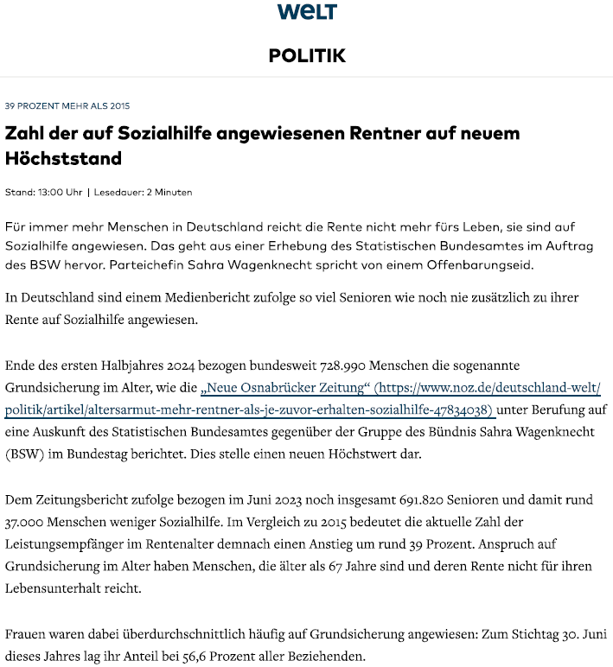
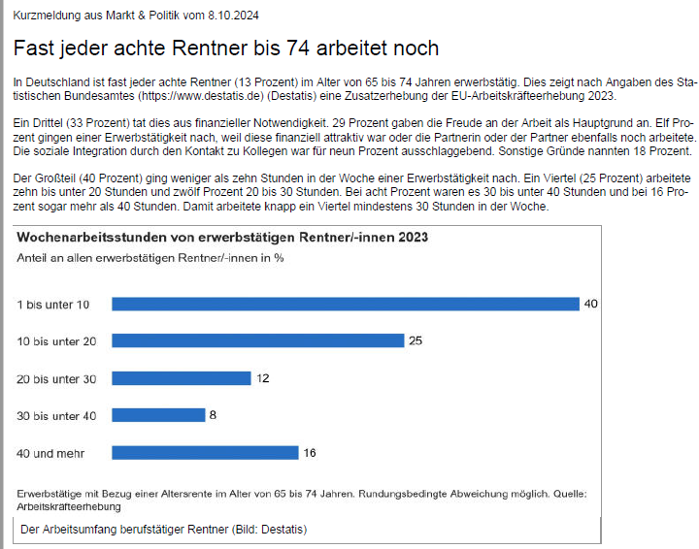
„Möchten Sie , dass es Ihren Mitarbeitern auch so geht ?“

Slide 2
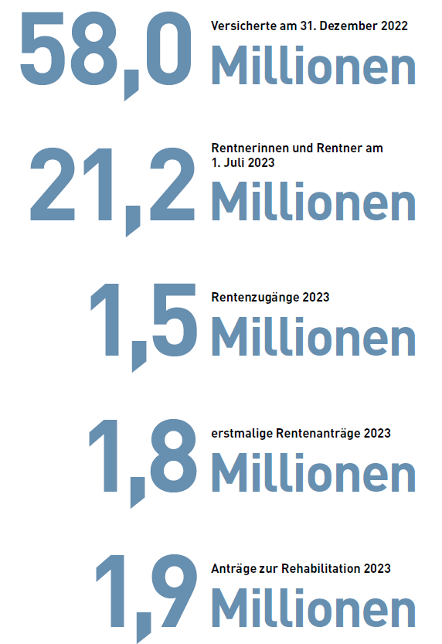
Etwas statistik von der deutschen rentenversicherung
Trotzdem erreichte die Zahl der sozialversicherungspflichtig
Beschäftigten im November 2023 einen historischen Höchst-stand von 35,1 Millionen Beschäftigten.

Slide 3
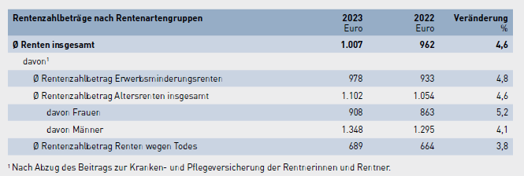

Slide 4
Firmen-/Arbeitgebergespräch im Bereich bAV
Wie plane ich ein erfolgreiches Arbeitgebergespräch ?
  Wie sieht eine sinnvolle Struktur aus ?
Welche Medien setze ich ein ?
Was sind die absoluten MUSS-Inhalte ?
Was sollte das Ziel sein ?
Was sind die berühmten „Kittelbrennfaktoren“ in der bAV ?
Oder systemgeführtes Arbeitgebergespräch ?
S-E-F-KONZEPT : Egal was. Egal wer. Es ist immer gleich

Slide 5


Betriebliche Altersversorgung
z
Langfristig planbare, leistungsstarke Versorgungsstrategien – optimal auf Ihr Unternehmen zugeschnitten

Slide 6

unsere Partnerschaft mit MRH Trowe
Die MRH Trowe Gruppe ist ein international tätiges, inhabergeführtes Unternehmen
Mit rund 1.100 Mitarbeitern gehört sie zu den Top 10 Industriemaklern in Deutschland und verwaltet ein Prämienvolumen von mehr als 650 Mio. €
Spezialwissen auf höchstem Niveau
  Eigene Fachabteilungen
  95 Underwriter (DVA) für industrielle Haftpflicht-, Sach- und Transportversicherung
  135 Betriebswirte, Ingenieure, Rechtsanwälte
Exklusive Deckungskonzepte und Wordings
Maklernetzwerk MRH Trowe Connect unterstützt durch geprüfte Partner weltweit

Slide 7
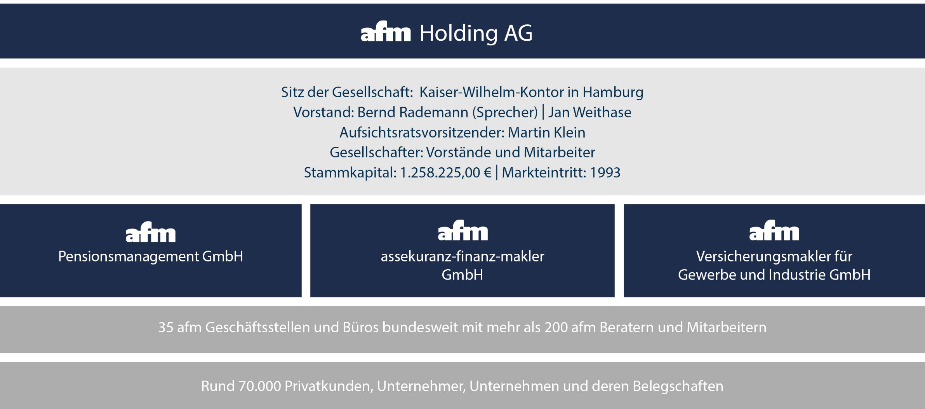
UNSERE UNTERNEHMENSGRUPPE

Slide 8

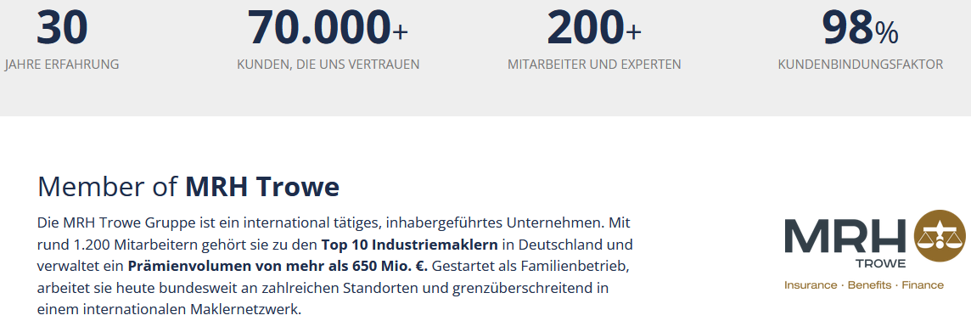
DATEN UND FAKTEN

Slide 9
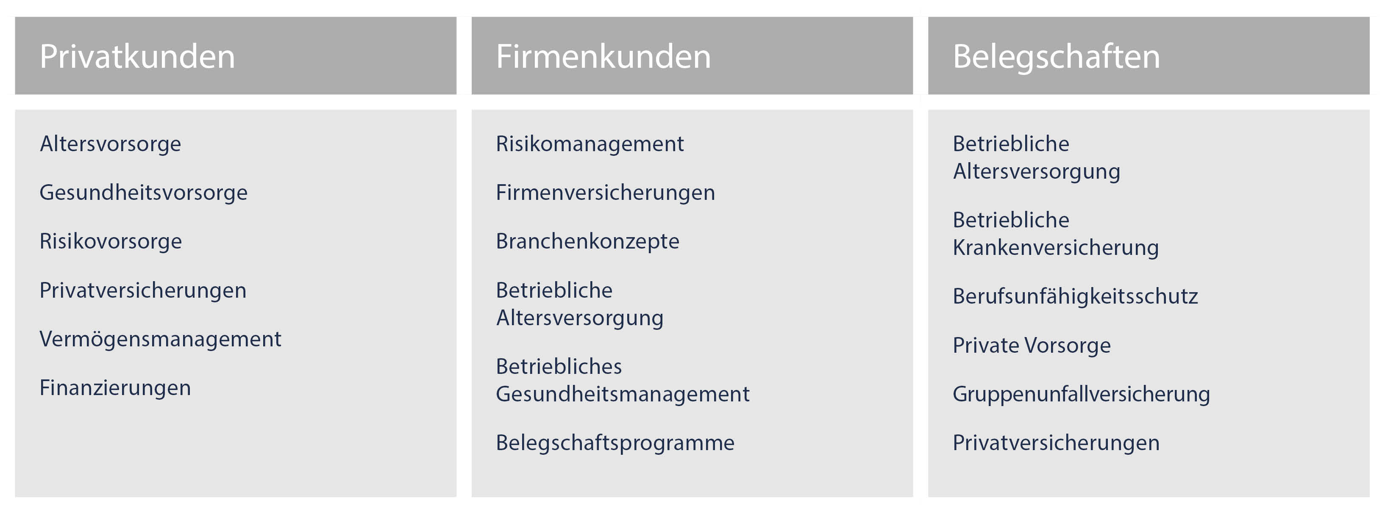
UNSERE ZIELGRUPPEN UND KOMPETENZEN

Slide 10
WAS UNS AUSZEICHNET
Unabhängig: Wir verzichten auf Kapitalverflechtungen und Kapitalbeteiligungen an Versicherungsgesellschaften und Banken. So bewahren wir unsere Neutralität und Unabhängigkeit.
Kompetent: Dank unserer langjährigen praxisnahen Erfahrung aus der Vielzahl von Betreuungsmandaten in Industrie, Gewerbe, Logistik, Heil- und Dienstleistungswesen
sowie beratenden Berufen verfügen wir über eine hohe Branchen- und Risikoaffinität.
Verlässlich: Wir vertreten die Interessen unserer Kunden dauerhaft vom Vertragsabschluss über den Schaden-/Leistungsfall bis zur kontinuierlichen Prüfung und Anpassung des Versicherungsportfolios.
Persönlich: Die aktive persönliche Betreuung durch einen festen Ansprechpartner ist integraler Bestandteil unseres Full-Service für Firmenkunden.
Exklusiv: Wir selektieren die besten Produkte des Marktes und bieten unseren Kunden exklusive Leistungsverbesserungen und Preisreduzierungen.
Digital+ : Wir arbeiten mit den modernsten Tools in der bAV-Beratung um den Mitarbeitern die Vorteile der bAV transparent und einfach darzustellen. Auch digitale Verwaltungsmöglichkeiten für die bAV-Verträge Ihrer Mitarbeiter stehen Ihnen mit uns zur Verfügung

Slide 11


Was uns auszeichnet

Slide 12
BELEGSCHAFTSPROGRAMME: UNSERE LEISTUNGSMERKMALE
Kompetenz (Expertenteam)
Unabhängigkeit (Marktvergleiche)
Strategieberatung (Dokumentation)
Umfangreiche Versicherungs- und Vorsorgekonzepte mit höchsten Bedingungsstandards zu Top-Konditionen
Gestaltung von Rahmenverträgen mit stark vereinfachten Zugangswegen
Risikominimierung und Effizienzsteigerung durch leistungsstarke Produktlösungen
Ganzheitliche Implementierung unter Beachtung bestehender Rahmenbedingungen und tarifvertraglicher Vorgaben
Intensive Betreuung und Beratung auf zwei Ebenen (Arbeitgeber und Arbeitnehmer)
Interessenvertretung des Unternehmens und der Mitarbeiter auch für bestehende Versicherungs- und Vorsorgeprodukte (Maklerauftrag)

Slide 13
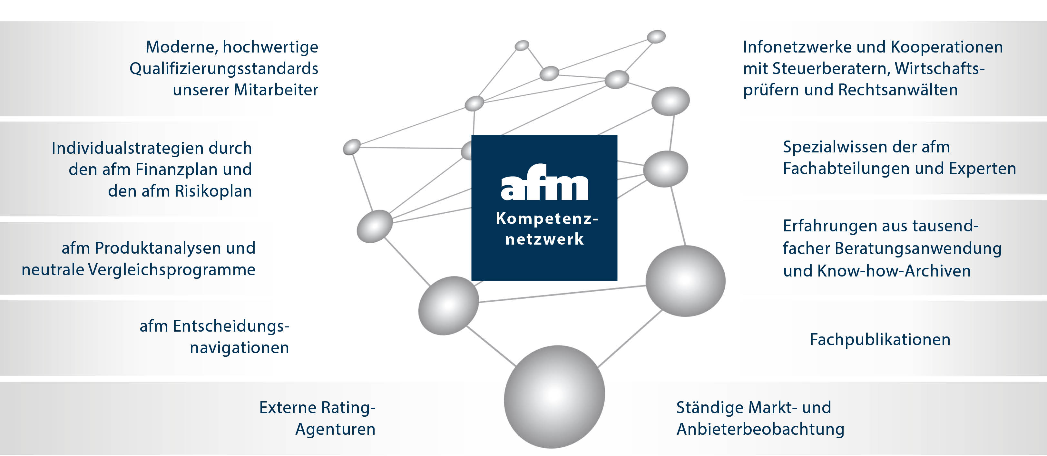
GEBÜNDELTE KOMPETENZ

Slide 14
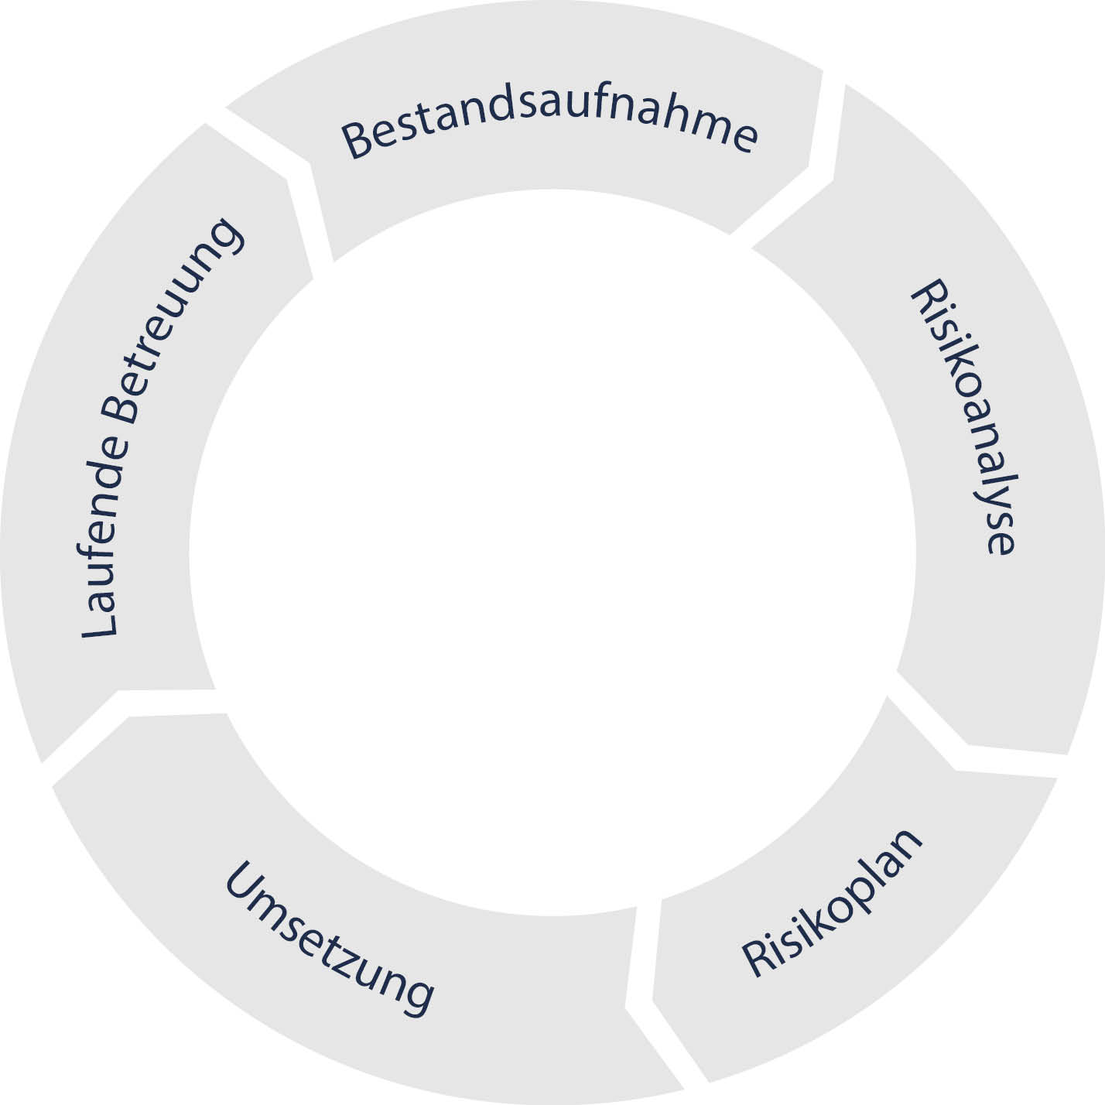
UNSERE ARBEITSWEISE FÜR MEHR SICHERHEIT

Slide 15
BESTANDSAUFNAHME UND RISIKOANALYSE
Individuelle Unternehmensbetrachtung und -analyse
Bestandsaufnahme der betrieblichen Risiken (Risikoerkennung)
Ermittlung des Versicherungsbedarfs
Prüfung bestehender Versicherungsverträge
Berücksichtigung der individuellen Risikoverhältnisse und der Risikomanagementanforderungen
Unabhängige Ausschreibung unter Berücksichtigung aller Marktteilnehmer im Sinne eines attraktiven Preis-Leistungs-Verhältnisses
HINWEIS AUF Ersberatungsprotokoll AG-Gespräch

Slide 16

ANFORDERUNGSPROFIL AN DEN VERSORGUNGSTRÄGER
Erstklassige Bilanzkennziffern und Performance
Anlageerfolg (nachhaltig überdurchschnittliche Überschussbeteiligung)
Option Fondsanlage | Wertsicherungsgarantie | index- oder kapitalmarktorientierte Varianten
Kostenreduzierung durch Gruppenkonditionen
Beitragsorientierte Leistungszusagen
Todesfallkapital in der Anwartschaft
Restkapitalabfindung bei Tod in der Leistungsphase
Zuzahlungs- und Aussetzungsoptionen | erweiterte Kapitaloptionen
Portabilitätsabwicklung | Anwartschaftsverwaltung
Dynamische Renten
Einkommensvorsorge mit Top-Bedingungen und vereinfachten Zugangsvoraussetzungen
Nachhaltigkeitsstrategie

Slide 17

Arbeitgebermotive für die bAV

Slide 18
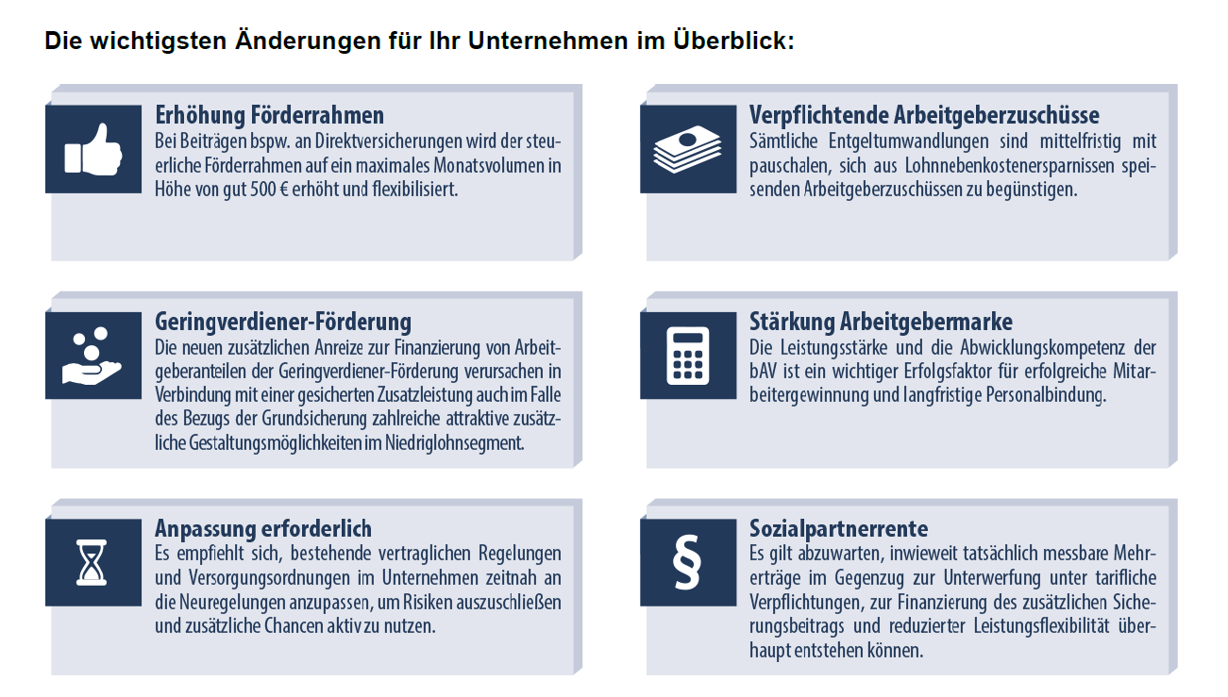
Handlungsdruck
Die wichtigsten Änderungen im Überblick:
§100 EStG

Slide 19
ARBEITSRECHTSRELEVANTE bAV-GESCHÄFTSPROZESSE
Mitarbeiter verlässt Unternehmen mit bestehender AV/geplanter Leistungsfall | Dokumentation Information Leistungsregulierung | Austrittsprotokoll Abfindungsvereinbarung Versorgungsordnung
Mitarbeiter verlässt Unternehmen mit bestehender bAV/vorzeitiger Leistungsfall | Dokumentation Information Leistungsregulierung
Mitarbeiter verlässt Unternehmen mit bestehender bAV/ohne Leistungsfall | Dokumentation Haftungsbefreiung Begleitung Arbeitsplatzattraktivität
Neuer Mitarbeiter mit bestehender oder ohne bAV | Überprüfung Risikovermeidung Dokumentation Arbeitsplatzattraktivität | Portabilitätscheck/MA Umwandlungsvereinba-rung/Protokoll Versorgungsordnung
Beschäftigungsverlauf
Handlungsmaßnahmen

Slide 20



ARBEITGEBERMOTIVE FÜR DIE bAV
Verwaltungskosten | Haftungsrisiken | Arbeitsplatzattraktivität | Kosten senken
§
Verwaltungskosten vermeiden und den Aufwand delegieren
Haftungsrisiken vermeiden (Rechtssicherheit)
Arbeitsplatzattraktivität steigern
Kosten senken und Liquidität verbessern

Slide 21
ARBEITGEBERMOTIVE FÜR DIE bAV
Verwaltungskosten
Verwaltungskosten vermeiden und den Aufwand delegieren
Maklerauftrag Servicenetzwerk Outsourcing aller bAV-relevanten Geschäftsprozesse Aufzeichnungs- und Mitteilungspflichten organisieren Datengleichheit in Antrag, Entgeltumwandlung und Police sicherstellen Simulationen für korrekte Gehaltsabrechnungen TOOL: Xempus advisor
Haftungsrisiken
§
Arbeitsplatzattraktivität
Kosten senken

Slide 22
ARBEITGEBERMOTIVE FÜR DIE bAV
Verwaltungskosten
Haftungsrisiken vermeiden (Rechtssicherheit)
Portabilitätsservice nach Mindestleistungsanforderung keine Auffüllrisiken durch versicherungsvertragliches Verfahren (BoLZ), „harte“ Bruttobeitragsgarantien (BZM) und finanzstarke Anbieter Rentenanpassungsrisiko finanzieren durch Überschussverwendung, garantierte Rentensteigerung oder BZM Beratungsdokumentation gegenüber den Mitarbeitern (z. B. Austritt) nebst Versorgungsordnung („Haftungssicherheit für den AG“) Kapitalanlagerisiko Umsetzung der geltenden Entgeltumwandlungsvereinbarung gewährleisten Umsetzung des Betriebsrentenstärkungsgesetzes
Haftungsrisiken
§
Arbeitsplatzattraktivität
Kosten senken

Slide 23
VORTEILE einer VERSORGUNGSORDNUNG
Höhere Rechtssicherheit für den Arbeitgeber |  | Verbesserte Transparenz und Verständlichkeit
 | Einheitliche Regelung Einhaltung Gleichbehandlungsgrundsatz Klare Regelung bei entgeltfreien Zeiten etc. |  | Strukturierter Rahmen Bessere Kommunikation zum AN Professionelle Außendarstellung
Standardisierung der bAV |  | Vereinfachung der Administration
 | Gesamtlösung, die Unternehmensziel folgt Vereinfachung der Systeme Leichtere Steuerung/Pflege |  | Weniger Ausnahmen und Sonderfälle Nur ein Kooperationspartner Vereinfachung: Inkasso, Korrespondenz etc.
Bessere Basis für Neuordnungen |  | Optimierung der Konditionen
 | Einheitliche Ablösung wohl grundsätzlich möglich |  | Leistungsvorteile für Belegschaft Ggf. vereinfachte Gesundheitsprüfung

Slide 24
ARBEITGEBERMOTIVE FÜR DIE bAV – Ist Gesprächspartner betroffener oder ggf?
Verwaltungskosten
Arbeitsplatzattraktivität steigern
Mitarbeiterbindungsinstrument generell und Attraktivität des Angebotes speziell Innovative und zeitgemäße Belegschaftskonzepte Vereinfachter Zugang zur Einkommensvorsorge für Ihre Mitarbeiter Auch bKV-Lösungen implementierbar ZUSCHUSSMODELL: Xempus – AG Aufwandsberechnung –min-50%
Haftungsrisiken
§
Arbeitsplatzattraktivität
Kosten senken

Slide 25
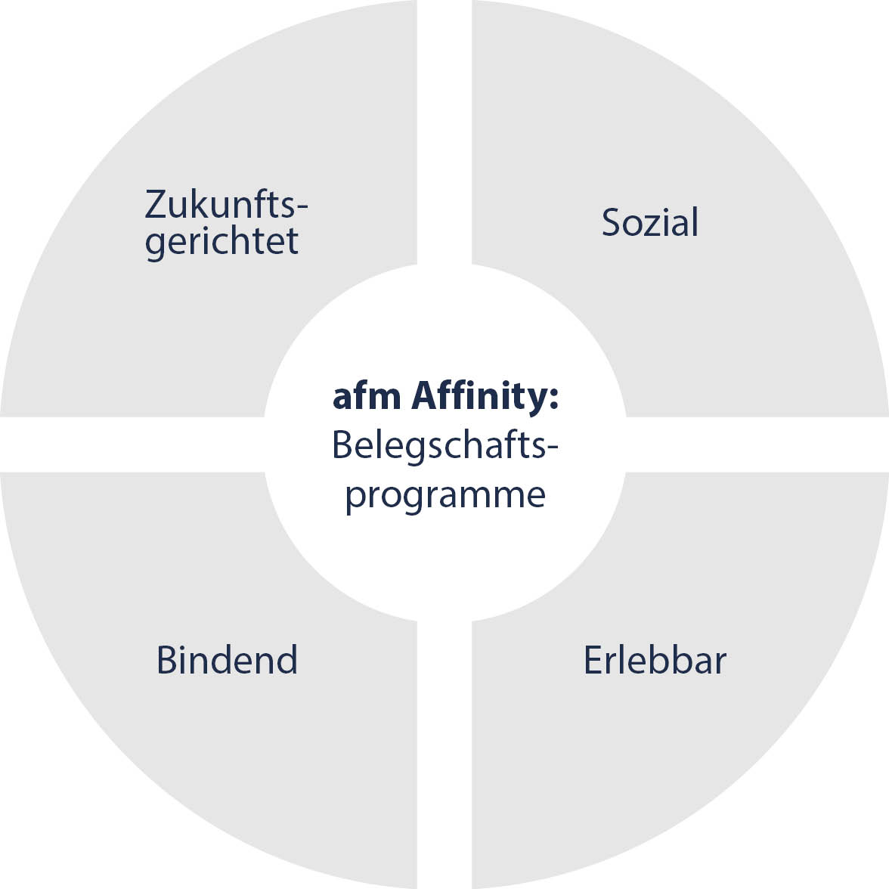
Mitarbeiterversorgung aus neuer Perspektive betrachten
Fachkräftemangel „War for talents“
Geburten- und Qualifikationsrückgang
Demografie der Belegschaft
Alterung der Gesellschaft
Mitarbeiterleistung honorieren
Wettbewerbsfaktor
Motivationssteigerung der Belegschaft
Unternehmensziele
Attraktivität am Arbeitsmarkt steigern
Imagegewinn
Soziale Verantwortung übernehmen
Nachhaltige Produktauswahl (afm-Nachhaltigkeitssiegel) | Digitale Prozesse

Slide 26
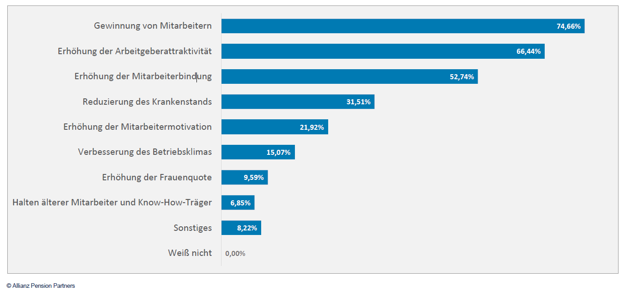
ARBEITGEBERMOTIVE FÜR DIE bAV

Slide 27
ARBEITGEBERMOTIVE FÜR DIE bAV
Verwaltungskosten
Kosten senken und Liquidität verbessern
Effiziente Zuschussmodelle Verwaltungskosten vermeiden durch einheitliche Abwicklung und Digitalisierung sowie Auslagerung von bAV-Prozessen Auch bKV-Lösungen implementierbar Staatliche Förderungen optimal nutzen (z.B.§100 EStG)
Haftungsrisiken
§
Arbeitsplatzattraktivität
Kosten senken

Slide 28

GANZHEITLICHE KOMMUNIKATION
TOOLS: Xempus advisor | AIP-Muster (eigene) | Berechnungstools

Slide 29
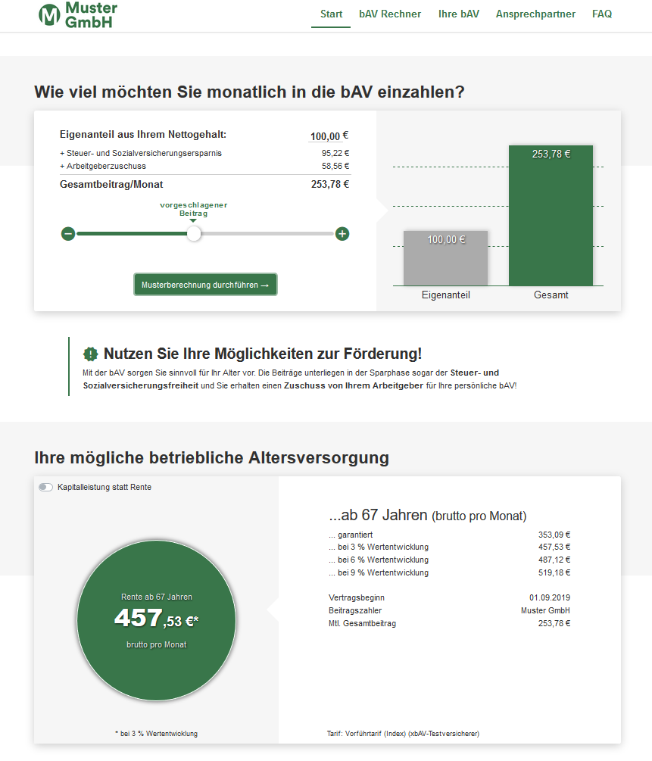
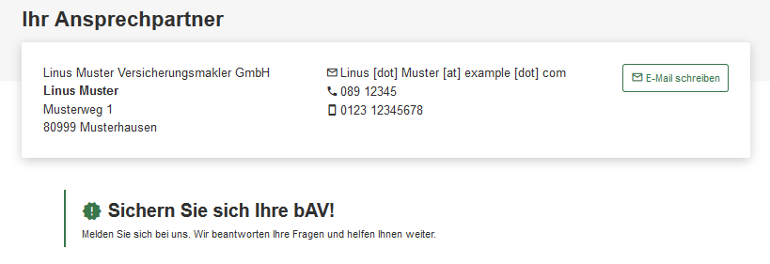


Das Arbeitnehmer-Portal | Informieren und Berechnen
Firmenindividuell anpassbar
https://bavinfo.net/Muster_GmbH
https://bavinfo.net/afmassekuranz-finanz-maklerGmbH

Slide 30
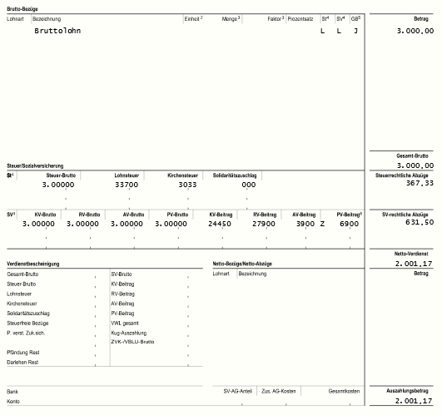
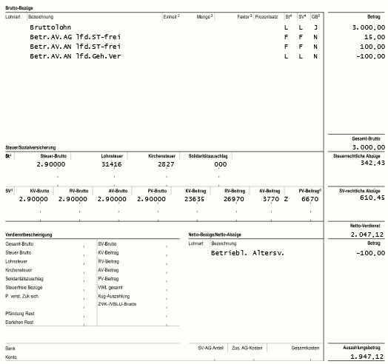
WIN-WIN: Dokumentation für AG und MA bAV: Vorher – Nachher
Bisher ohne bAV
Neu mit bAV
Bruttoeinkommen 3.000 €; StKl I; Kirchensteuerpflicht: ja; GKV-Zusatzbeitrag 1,7 %; Bundesland Hamburg

Slide 31
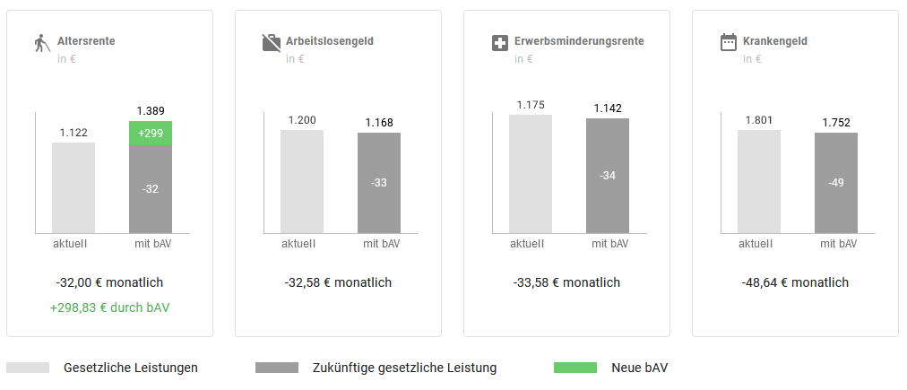
High Level Beratung | Berücksichtigung aller Effekte

Slide 32
DIE NÄCHSTEN SCHRITTE:
PROJEKTGESTALTUNG UND UMSETZUNGSSTRATEGIE
Detailbesprechung und Erläuterung der Gestaltungsoptionen sowie steuerlicher und rechtlicher Hintergründe
Festlegung eines Budgets (AG-Zuschussmodell) für die einzuführende Mitarbeiter- und Führungskräfteversorgung
Ausgestaltung der Versorgungsordnung
Entscheidungsfindung ausgewählter Versorgungsträger nach definiertem Anforderungsprofil
und Marktausschreibung
Festlegung der Versorgungsordnung und des Dienstleistungsumfangs
Einrichtung und Start der festgelegten Mitarbeiterkommunikationsstrategie, die spezifische Mitarbeitergruppen berücksichtigt (Timing und Rollout)
Abstimmung mit HR (Personalabteilung) zur Administration und der digitalen Prozesse
Laufende Begleitung der Prozesse und der Kommunikation für das Unternehmen und die Mitarbeiter
TOOL: Erstberatungsprotokoll bAV

Slide 34
BACK UP

Slide 35

bAV – INSTRUMENT IM PERSONALMANAGEMENT

Slide 36
bAV: AUSZUG EINIGER KONZEPTE UND DEREN WIRKUNG
Optierung der vermögenswirksamen Leistungen | Aufwandsneutrale Erhöhung des Anlagebetrages für die Mitarbeiter
Opting-out/Mischfinanzierung | Wirkungsverbesserung Erhöhung der Teilnahmequote im Unternehmen
Gehaltserhöhungsoptierung | Dauerhafte Sozialversicherungs- und Lohnnebenkostenersparnisse Mitarbeiterbindungsinstrument mit Erdienungsfristen
Anbieter-/Durchführungswechsel | Reduzierung von Verwaltungsaufwendungen Kollektive Leistungserhöhung Enthaftung
Kollektivvertragsgestaltung/Deckungskapitalübertragung | Leistungsverbesserungen Erhöhung der Teilnahmequote im Unternehmen Reduzierung des Verwaltungsaufwands Haftungsbefreiung
Betrieblicher Berufsunfähigkeitsschutz | Nettobeitragsvorteile Vereinfachte Risikoprüfung
AWSH-Beispiel

Slide 37
bAV: AUSZUG EINIGER KONZEPTE UND DEREN WIRKUNG
Gesonderter Durchführungsweg für Führungs- und Fachkräfte | Arbeitsrechtlich gesicherte Abgrenzung Fachkräftebindung Erhöhung des Dotierungsrahmens
Überstundenmodell | Lohnnebenkostensenkung Mitarbeiterbindungsinstrument
Vorruhestandskonzepte | Arbeitszeitkontenmodelle Insolvenzschutz
Schwachstellenanalyse für Pensionszusagen | Verlässliche Ausfinanzierung Verbesserung der Unternehmensbilanz Insolvenzschutz Steuerliche Rechtssicherheit
Sozialversicherungsrechtliche Beurteilung für Geschäftsführer und mitarbeitende Familienangehörige | Versorgungsoptimierung Rechtssicherheit

Slide 38
Afm Belegschaftskonzepte kompakt
 | Kosten- | Verwaltungsaufwand vor Steuer | Nutzen für Mitarbeiter | Nutzen für Unternehmen | Bindungseffekt
Altersvorsorge über die betriebliche Altersversorgung (bAV) | Ohne Aufwand (Pflichtzuschuss) bis hin zur Arbeitgeber-Finanzierung möglich | Verwaltungsaufwand gemäß gesetzlicher Regularien mittel | Effektive bAV- Entgeltumwandlung, Beratung während der Arbeitszeiten, „geprüfter Anbieter“ | Rechtssicheres bAV- Versorgungswerk mit Bindungseffekt , beschränktem Aufwand und Segmentierbarkeit | Hoch, je nach Zuschussmodell auch sehr hoch
Absicherung der Arbeitskraft über die betriebliche Einkommensvorsorge (bEV) | Ohne Aufwand (Pflichtzuschuss) bis hin zur Arbeitgeber-Finanzierung möglich | Verwaltungsaufwand gemäß gesetzlicher Regularien mittel | Endlich finanzierbarer Berufsun-fähigkeitsschutz, Beratung während der Arbeitszeiten, auch mit Vorerkrankungen möglich | Wahrnehmung des Arbeitgebers als Versorger, Wettbewerbspositionierung abseits der Altersvorsorge | Hoch, je nach Zuschussmodell auch sehr hoch
Betriebliche Krankenversicherung (bKV) | 10 € bis 150 €, Nutzung als Sachlohn steuer- und sozialabgabenfrei möglich | Verwaltungsaufwand gering | Zusätzliche Gesundheitsleistung inklusive Vorsorge- und Versorgungsaspekten, keine Gesundheitsprüfung, keine Wartezeiten | Mitarbeiterbindung durch erlebbare soziale Verantwortung trägt zur gesunden Firma bei und verschafft hohe Bindungswirkung | Einjährige Zusage ohne langfristige Verpflichtung | Sehr hoch
Betriebliches Gesundheitsbudget über die bKV | 10 € bis 50 € je nach Budgethöhe, Nutzung als Sachlohn steuer- und sozialabgabenfrei möglich | Verwaltungsaufwand gering | Flexible Auswahl an unterschiedlichen Gesundheitsleistungen zur individuellen Nutzung (auch in gesunden Tagen). Hohe Nutzungsquote, da einfach verständlich, keine Gesundheitsprüfung, keine Wartzeiten | Hohe Mitarbeiterzufriedenheit durch breite Nutzungsquote in der Belegschaft | Einjährige Zusage ohne langfristige Verpflichtung | Sehr hoch
Gruppenunfallversicherung | 3 € (abhängig vom gewählten Leistungsbild) | Verwaltungsaufwand gering | Zusätzlicher Invaliditätsschutz | Abgabenoptimierte Zusatzvergütung | Mittel

Slide 39
Beispiele für moderne bAV-Konzepte
S
M
L
S
Standard erfüllt die gesetzlichen Mindestanforderungen
Reine Altersvorsorge
325 Beschäftigte 20.100.000 Euro Lohnsumme
Teilnehmer Entgeltumwandlung in % | 50 % |  | 71 % | 81 %
Teilnehmer Entgeltumwandlung | 163 |  | 230 | 263
Jahresbetrag Entgeltumwandlung | 192.720 Euro |  | 338.160 Euro | 543.600 Euro
Summe der SV-Einsparung | -25.675 Euro |  | -47.426 Euro | -78.451 Euro
Summer Arbeitgeberzuschuss | 28.909 Euro |  | 169.080 Euro | 543.600 Euro
Gesamtaufwand | 3.233 Euro |  | 121.654 Euro | 465.149 Euro
Aufwand in Relation zur Lohnsumme | 0,02 % |  | 0,61 % | 2,31 %
M zusätzlich zu S
Höherer Zuschuss: 50% vom Umwandlungsbetrag des Mitarbeiters
Mitarbeiter hat Auswahl bei der Anlagevariante über kapitalmarktorientierte Modelle
Optional Beitragsübernahme im Falle der Berufsunfähigkeit | Renten-Airbag
L zusätzlich zu M
Höherer Zuschuss: 100% vom Umwandlungsbetrag des Mitarbeiters
Optional: betriebliche Einkommensvorsorge mit vereinfachten Zugang und exklusiven Sonderkonditionen
Betriebliche Krankenversicherung für die Belegschaft

Slide 40

Arbeitnehmermotive für die bAV

Slide 41

WARUM ÜBERHAUPT bAV?

Slide 42
DAS ALTERSVORSORGESYSTEM (DREISCHICHTENSYSTEM)
Kapitalanlageprodukte
Private Kapital- und Rentenversicherungen, sonstige Kapitalanlagen
Zusatzversorgung
Betriebliche Altersversorgung, Riesterrente
Basisversorgung
GRV, Pensionen, berufsständische Versorgungswerke, Basisrente

Slide 43



ALTERSVERSORGUNG
VERSORGUNGSLÜCKE UND DEMOGRAPHIE
1957 heute 2030
Nettoeinkommen 100 %
Bis 2004: Gesetzliche Rente eines Eckrentners ca. 67 %
2030: Gesetzliche Rente nur noch ca. 50 %

Slide 44
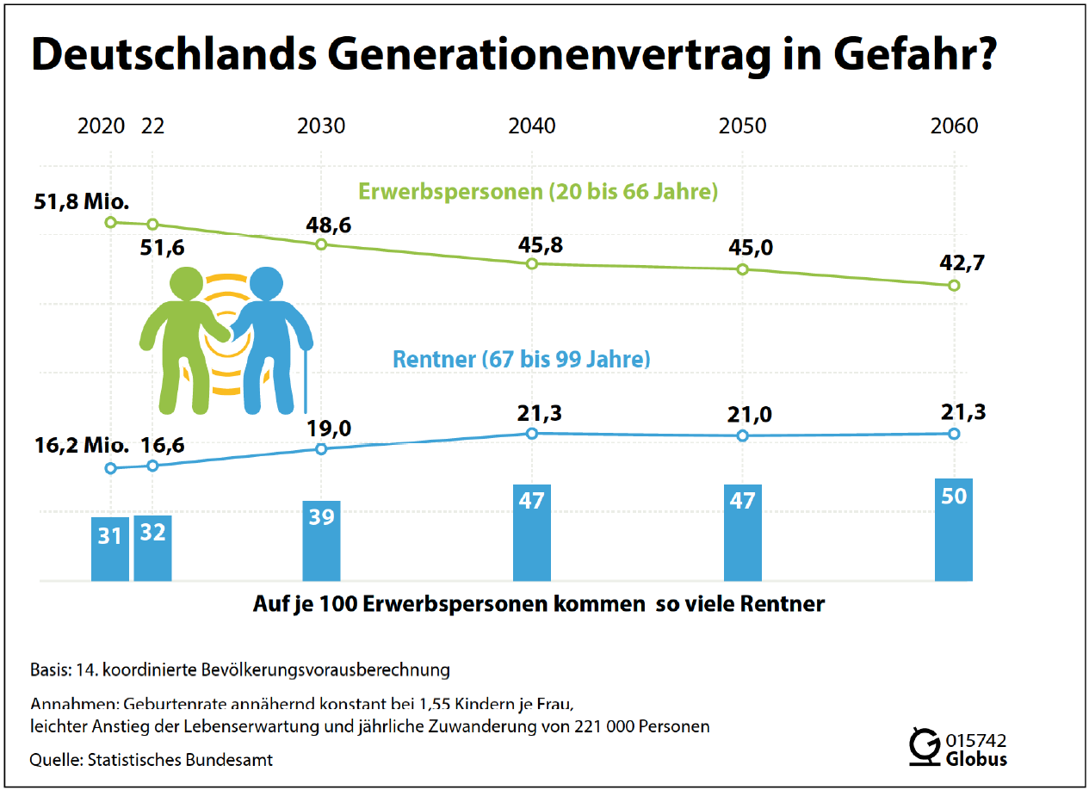
Warum ist Vorsorge wichtig?

Slide 45
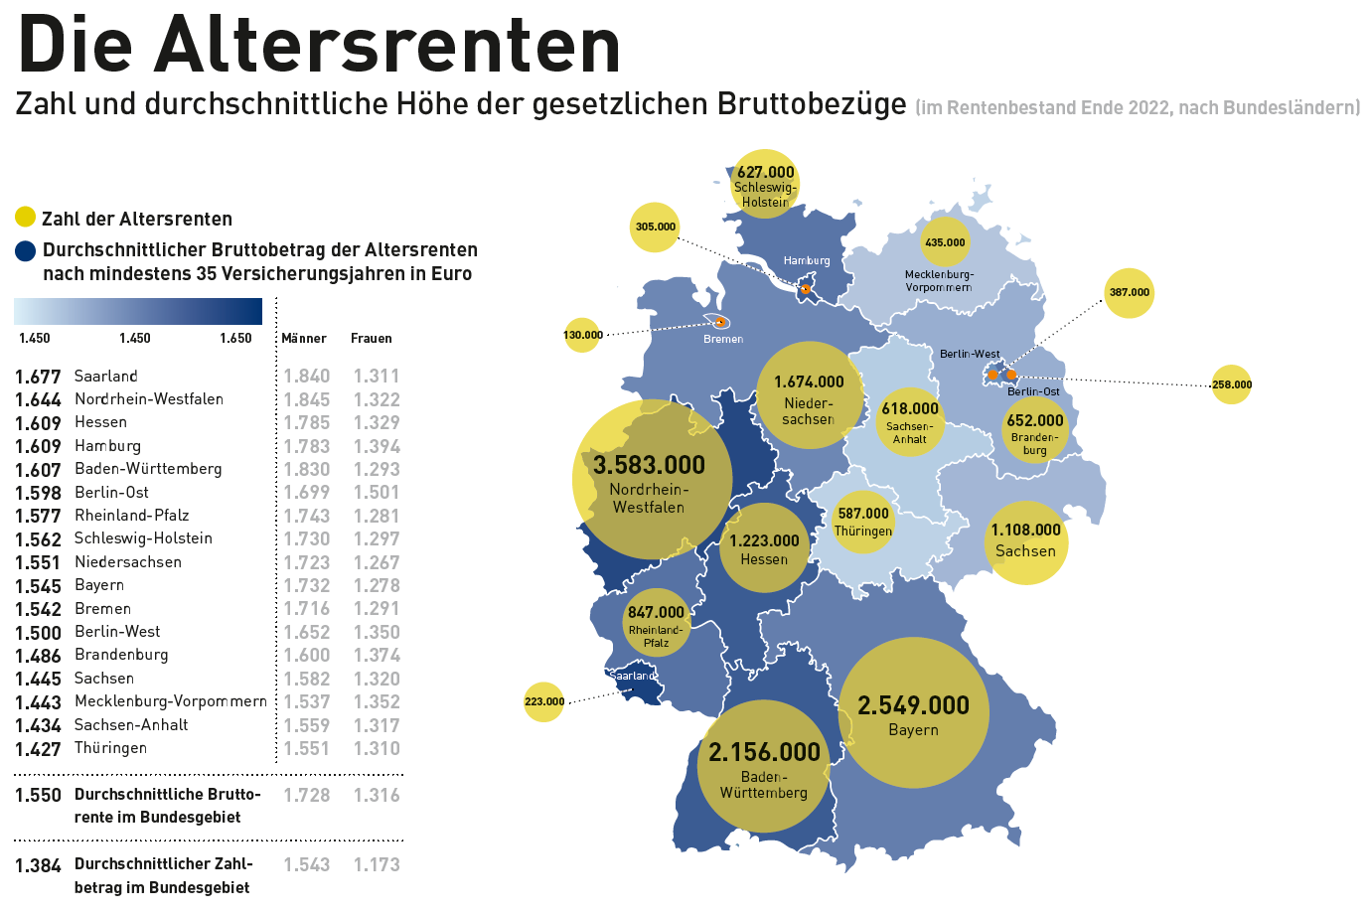
Die Altersrenten
Zahl und durchschnittliche Höhe der gesetzlichen Bruttobezüge
(im Rentenbestand Ende 2022, nach Bundesländern)

Slide 46
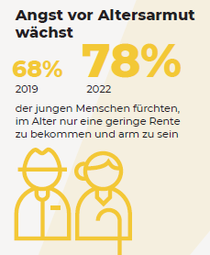
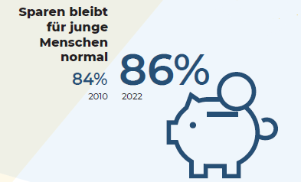
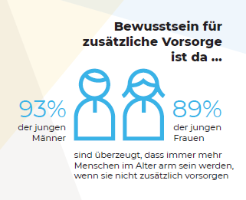
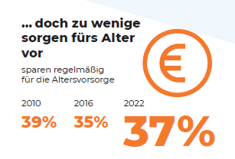
Das Thema ist bereits jungen Menschen bewusst

Slide 47
Funktionsweise/Rahmenbedingungen der Direktversicherung

Slide 48
SO FUNKTIONIERT DIE DIREKTVERSICHERUNG
Arbeitgeber
Versorgungszusage
Arbeitnehmer
Entgeltumwandlungsvereinbarung
Beiträge
Zuschuss
Rentenleistung/Kapital
Versorgungsträger

Slide 49

DER NEUE ARBEITGEBERZUSCHUSS:
IHR ARBEITGEBER SPART MIT!
Ihr Arbeitgeber belohnt Ihr Engagement und zahlt einen zusätzlichen Beitrag
in Ihre betriebliche Altersversorgung ein.
Die Höhe Ihres Zuschusses zur Arbeitgeberrente beträgt | XX €
Voraussetzung: Ihre Entgeltumwandlung von | XX €
Arbeitgeberzuschuss:
Mit dem Arbeitgeberzuschuss beschenkt Ihr Chef Sie Monat für Monat –
ohne Verpflichtungen und ohne zusätzliche Kosten für Sie.

Slide 50
Das Extra Ihres Arbeitgebers
mit ca. X € Eigenaufwand fließen
YYY€ in die Direktversicherung
Zuschuss Arbeitgeber
Steuer- und SV-Ersparnis
Nettoaufwand Arbeitnehmer
Eigenbeitrag
Sparbeitrag
Musterberechnung bei einem Bruttoeinkommen von X € und Steuerklasse 1 + KiSt., GKV-Zusatzbeitrag 1,7 %, Werte gerundet

Slide 51


WAS IST BEI ….
AG-Wechsel | Elternzeit/Krankheit | Arbeitslosigkeit | Tod

Slide 52
WAS IST BEI ….
AG-Wechsel | Elternzeit/ Krankheit | Arbeitslosigkeit | Tod
  Mitgabe des Vertrages an den Versicherten
  Möglichkeit der Weiterführung
    privat – mit eigenen Beiträgen oder beitragsfrei
    oder beim neuen Arbeitgeber

Slide 53
WAS IST BEI ….
AG-Wechsel | Elternzeit/ Krankheit | Arbeitslosigkeit | Tod
  Beitragsfreistellung oder
  Weiterführen mit privaten Beiträgen durch Arbeitnehmer

Slide 54
WAS IST BEI ….
AG-Wechsel | Elternzeit/ Krankheit | Arbeitslosigkeit | Tod
  Beitragsfreistellung
  Bürgergeld-sicher

Slide 55
WAS IST BEI ….
AG-Wechsel | Elternzeit/ Krankheit | Arbeitslosigkeit | Tod
  vor Rentenbeginn: Rückerstattung des Ansparkapitals
  ab Rentenbeginn: Rentengarantiezeit
  Auszahlung an Ehepartner, kindergeldberechtigte Kinder (inkl. faktisches Stiefkind), eingetragene Lebenspartner
  Auszahlung auf Antrag, wenn in häuslicher Gemeinschaft, an Lebensge-fährten, nicht eingetragene Lebenspartner, Sterbegeld in Höhe von max. 8.000 € an Dritte/Erben

Slide 56
BETRIEBSRENTE
  Steuerersparnis*
Ihre Vorteile
  Sozialversicherungsersparnis**
  15 % Arbeitgeberzuschuss auf Entgeltumwandlung***
  Lebenslange Rente oder Kapitalabfindung
  Insolvenzfest und Bürgergeld geschützt
  Lebenslang garantierte Verzinsung
* Steuerfreiheit der Beiträge bis mtl. 604 € (2024), Besteuerung erst der Rente mit einem dann i. d. R. deutlich niedrigeren Steuersatz
** SV-Freiheit der Beiträge bis mtl. 302 € (2024), die spätere Rente ist dann kranken- und pflegeversicherungspflichtig (ausgenommen Freibetrag in der gesetzl. Krankenversicherung)
*** Soweit Arbeitgeber Sozialabgaben spart. Tarifvertragliche Abweichungen möglich.

Slide 57
EMPFANGSBERECHTIGTE BEI TOD – HINTERBLIEBENE
Ehepartner, eingetragene Lebenspartner
Kindergeldberechtigte Kinder (inkl. faktisches Stiefkind)
Lebensgefährte unter bestimmten Voraussetzungen
Frühere Ehepartner
Sterbegeld an beliebige Person bis 8.000 €
(nur wenn kein berechtigter Hinterbliebener vorhanden)

Slide 58
EMPFANGSBERECHTIGTE BEI TOD – HINTERBLIEBENE
Folgende Voraussetzungen müssen erfüllt sein, damit der Lebensgefährte/ Lebenspartner im Todesfall Leistungen erhält (die Vereinbarung der beigefügten Zusage allein reicht nicht aus):
Abgabe einer Erklärung des versorgungsberechtigten Arbeitnehmers gegenüber dem Arbeitgeber, dass mit dem namentlich benannten Lebensgefährten/Lebenspartner (Nennung von Anschrift und Geburtsdatum) ein gemeinsamer Wohnsitz und eine gemeinsame Haushalts-führung besteht
Namentliche Benennung des Lebensgefährten/Lebenspartners sowie Nennung von Anschrift und Geburtsdatum in einer Erklärung zur Versorgungszusage-Verpflichtung des versor-gungsberechtigten Arbeitnehmers gegenüber dem Arbeitgeber, diesen bei Änderungen der genannten Voraussetzungen unverzüglich zu unterrichten
Die genannten Unterlagen müssen unserer Verwaltung ausgefüllt und unterschrieben vor Eintritt des Versorgungsfalles zugegangen sein.

Slide 59
SCHUTZ IM FALL VON ARBEITSLOSIGKEIT UND INSOLVENZ
  In der Ansparphase erhöht die Sozialversicherungsersparnis Ihren Versorgungsbetrag. Dadurch kann eine Minderung der Sozialversicherungsansprüche eintreten, soweit durch die Entgeltum-wandlung das sozialversicherungspflichtige Arbeitseinkommen reduziert wird. Dies betrifft z. B. Krankentagegeld, gesetzliche Rente, Arbeitslosengeld.
  Durch Entgeltumwandlung kann die Versicherungspflichtgrenze in der Gesetzlichen Kranken-versicherung (GKV) unterschritten werden. Hierdurch kann eine erneute Versicherungspflicht in der GKV ausgelöst werden.

Slide 60
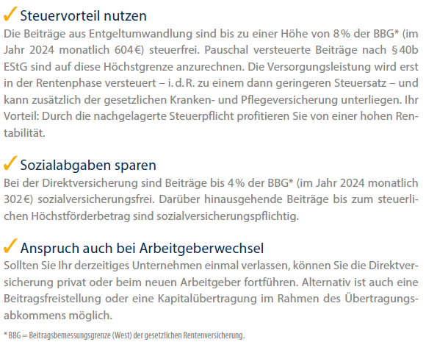
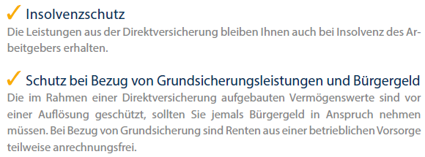
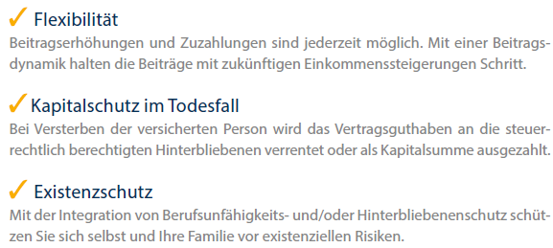
VIELE GRÜNDE SPRECHEN FÜR EINE DIREKTVERSICHERUNG

Slide 61
bAV: Vorher – Nachher
Bisher ohne bAV
Neu mit bAV
Bruttoeinkommen 3.000 €; StKl I; Kirchensteuerpflicht: ja; GKV-Zusatzbeitrag 1,7 %; Bundesland Hamburg

Slide 62
High Level Beratung | Berücksichtigung aller Effekte

Slide 63
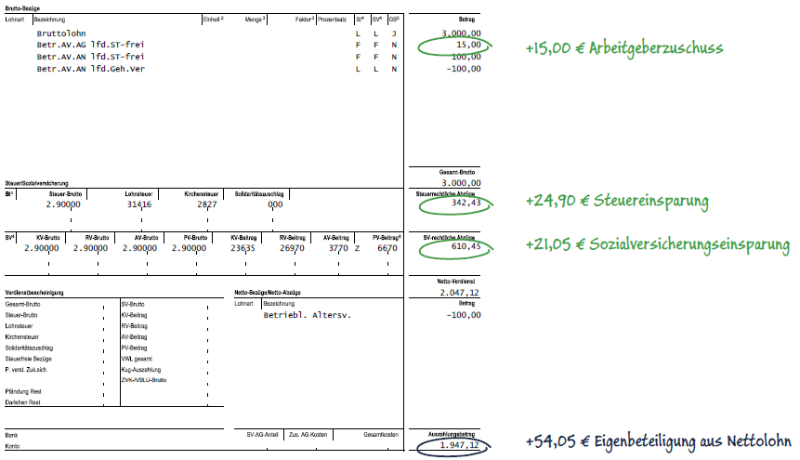

ZUKÜNFTIGE LOHNABRECHNUNG MIT bAV

Slide 64
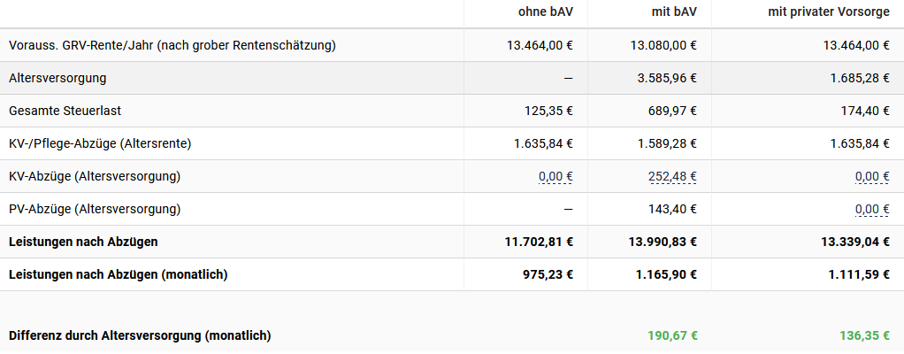
bAV LOHNT SICH
VERGLEICH bAV VS. PRIVATE ALTERSVorsorge
30 J.; Bruttoeinkommen 3.000 €; StKl I; Kirchensteuerpflicht: ja; GKV-Zusatzbeitrag 1,7%; Bundesland Hamburg; Gesamtbeitrag 115 €

Slide 65
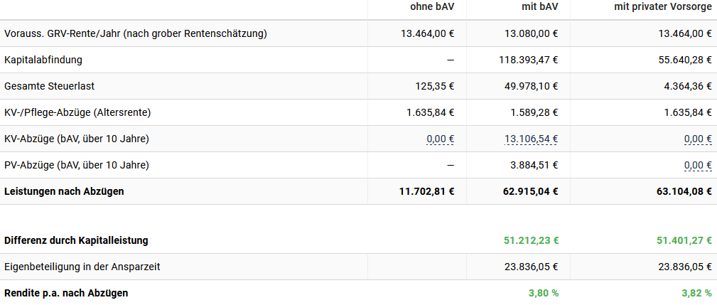
bAV LOHNT SICH
VERGLEICH bAV VS. PRIVATE ALTERSVorsorge
30 J.; Bruttoeinkommen 3.000 €; StKl I; Kirchensteuerpflicht: ja; GKV-Zusatzbeitrag 1,7 %; Bundesland Hamburg; Gesamtbeitrag 115 €

Slide 66

Betriebliches GEsundheitsmanagement
Mitarbeitergesundheit als innovativer
Erfolgsfaktor für Ihr Unternehmen

Slide 67

VWL und bAV

Slide 68

bAV statt VWL - gleiches Netto, hohe Rente
Nicht NEU –
aber aktuell

Slide 69
Vermögenswirksame Leistungen (VWL) versus Betriebliche Altersversorgung (bAV)
+
Ursprünglich (in den 70er Jahren des letzten Jahrhunderts) waren die VWL dafür gedacht, Vermögen zu bilden. Vermögenspolitisch war dies interessant, da erstmals eine Abkehr vom Prinzip der Steuer- und Sozialabgabenbegünstigung erfolgte und eine Hinwendung zur Gewährung einer Prämie innerhalb bestimmter Einkommensgrenzen. Somit erlangten die VWL als eigene Komponente im Gehaltsgefüge Bedeutung.
Vielen Arbeitnehmern ist jedoch nicht bewusst, dass von den VWL die Lohnsteuer und die Sozialabgaben abgezogen werden und damit tatsächlich nur ca. 53 % als Sparbetrag bei ihnen ankommt. Was also das Finanzamt und die Sozialversicherung von dem Bonus des Arbeitgebers einbehalten, muss der Arbeitnehmer von seinem monatlichen Nettoverdienst aus eigener Tasche ausgleichen.
_

Slide 70
Vermögenswirksame Leistungen (VWL) versus Betriebliche Altersversorgung (bAV)
Ein Beispiel:
Monatliches Bruttogehalt | 2.500,00 € | 2.540,00 €
VWL Arbeitgeber | 0,00 € | 40,00 €
Steuerpflichtiges Bruttogehalt | 2.500,00 € | 2.540,00 €
SV-pflichtiges Bruttogehalt | 2.500,00 € | 2.540,00 €
Lohnsteuer | 293,25 € | 302,75 €
Solidaritätszuschlag | 16,12 € | 16,65 €
Kirchensteuer | 26,36 € | 27,24 €
Steuerrechtliche Abzüge | 335,76 € | 346,64 €
Rentenversicherung | 232,50 € | 236,22 €
Krankenversicherung | 196,25 € | 199,39 €
Pflegeversicherung | 44,38 € | 45,08 €
Arbeitslosenversicherung | 31,25 € | 31,75 €
SV-rechtliche Abzüge | 504,38 € | 512,44 €
Summe Abzüge | 840,14 € | 859,08 €
Netto-Verdienst | 2.659,86 € | 1.680,92 €
Netto Bezüge (+) / Abzüge (-) | 0,00 € | -40,00 €
Auszahlungsbetrag | 1.659,86 € | 1.640,92 €
Durch die Maßnahme ergibt sich eine Netto-Belastung von 18,94 € für den Mitarbeiter bzw. von
40 € VWL bleiben ihm nur 21,06 € übrig

Slide 71
Vermögenswirksame Leistungen (VWL) versus Betriebliche Altersversorgung (bAV)
Ein Beispiel : Was kosten den Arbeitgeber 40 € VWL ?
 | Aktuelle Abrechnung | Optimierte Abrechnung
Monatliches Bruttogehalt | 2.500,00 € | 2.540,00 €
+ Rentenversicherung | 232,50 € | 236,22 €
+ Krankenversicherung | 196,25 € | 199,39 €
+ Pflegeversicherung | 38,12 € | 38,74 €
+ Arbeitslosenversicherung | 31,25 € | 31,75 €
+ Umlage U2 | 10,00 € | 10,16 €
+ Insolvenzgeld-Umlage U3 | 1,50 € | 1,52 €
Gesamtkosten AG | 3.009,62 € | 3.057,78 €
Durch die Maßnahme ergibt sich eine Belastung von 48,18 € für den Arbeitgeber!

Slide 72
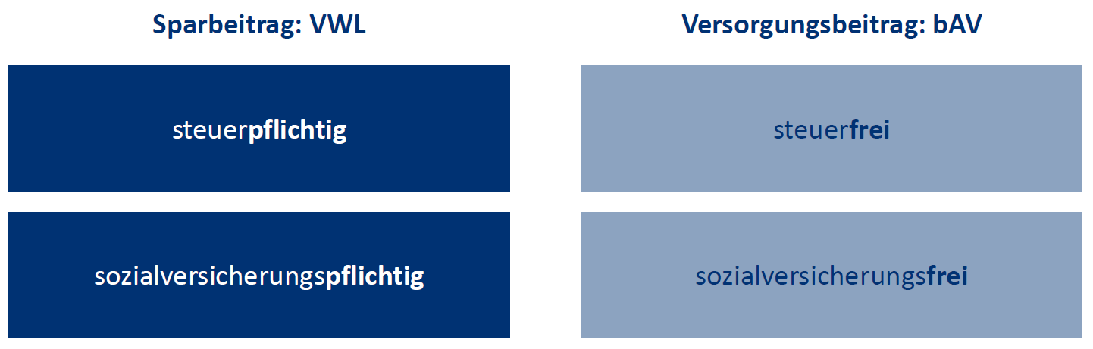
Vermögenswirksame Leistungen (VWL) versus
Betriebliche Altersversorgung (bAV)
Fazit: VWL kosten den Arbeitgeber ca. 48€ p.m. und davon kommen 21€ p.m beim Mitarbeiter an
bAV kostet den Arbeitgeber 40€ p.m. und davon kommen 40€ p.m. beim Mitarbeiter an
Doppelt ertragreich – doppelt erfolgreich mit der Lösung „VWL in der bAV“.
Einfach alternatiVLos!

Slide 73


Slide 76

Update aktueller und ansprechender ??? Mit BH
Einkommensvorsorge in der bAV

Slide 77
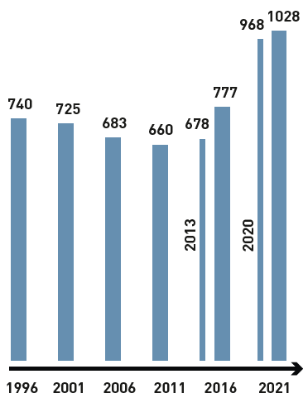
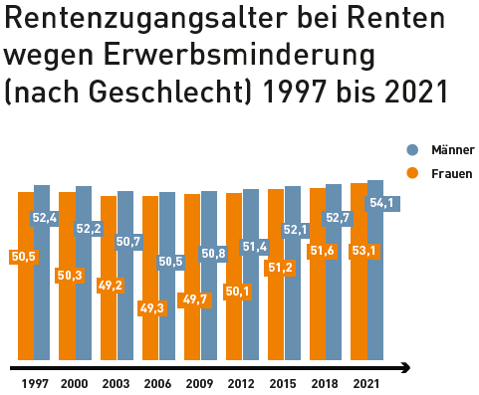
Höhe der Erwerbsminderungsrenten 1996 bis 2021* (im Rentenzugang)
* Durchschnittliche Höhe erstmals gezahlter Erwerbsminderungsrenten (brutto, in Euro)

Slide 78
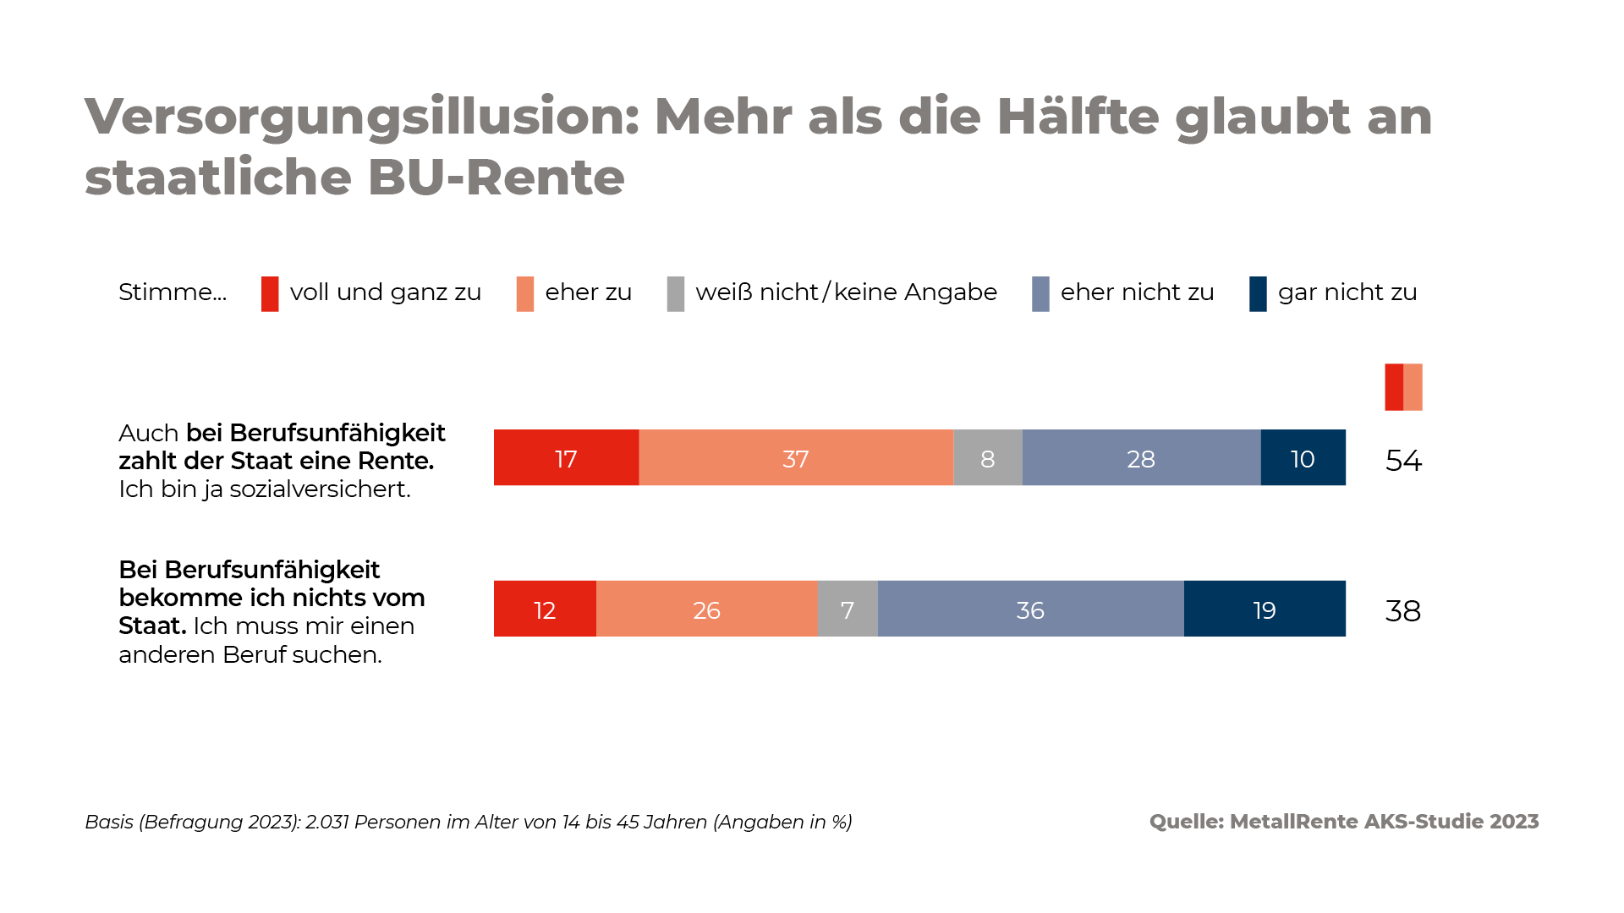
Glaube an staatliche Leistungen

Slide 79
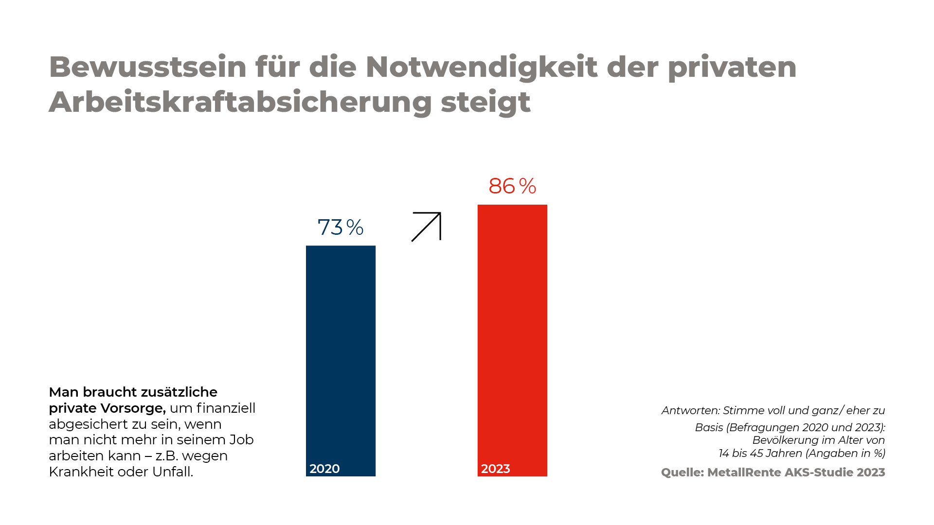
Bewusstsein der Notwendigkeit

Slide 80
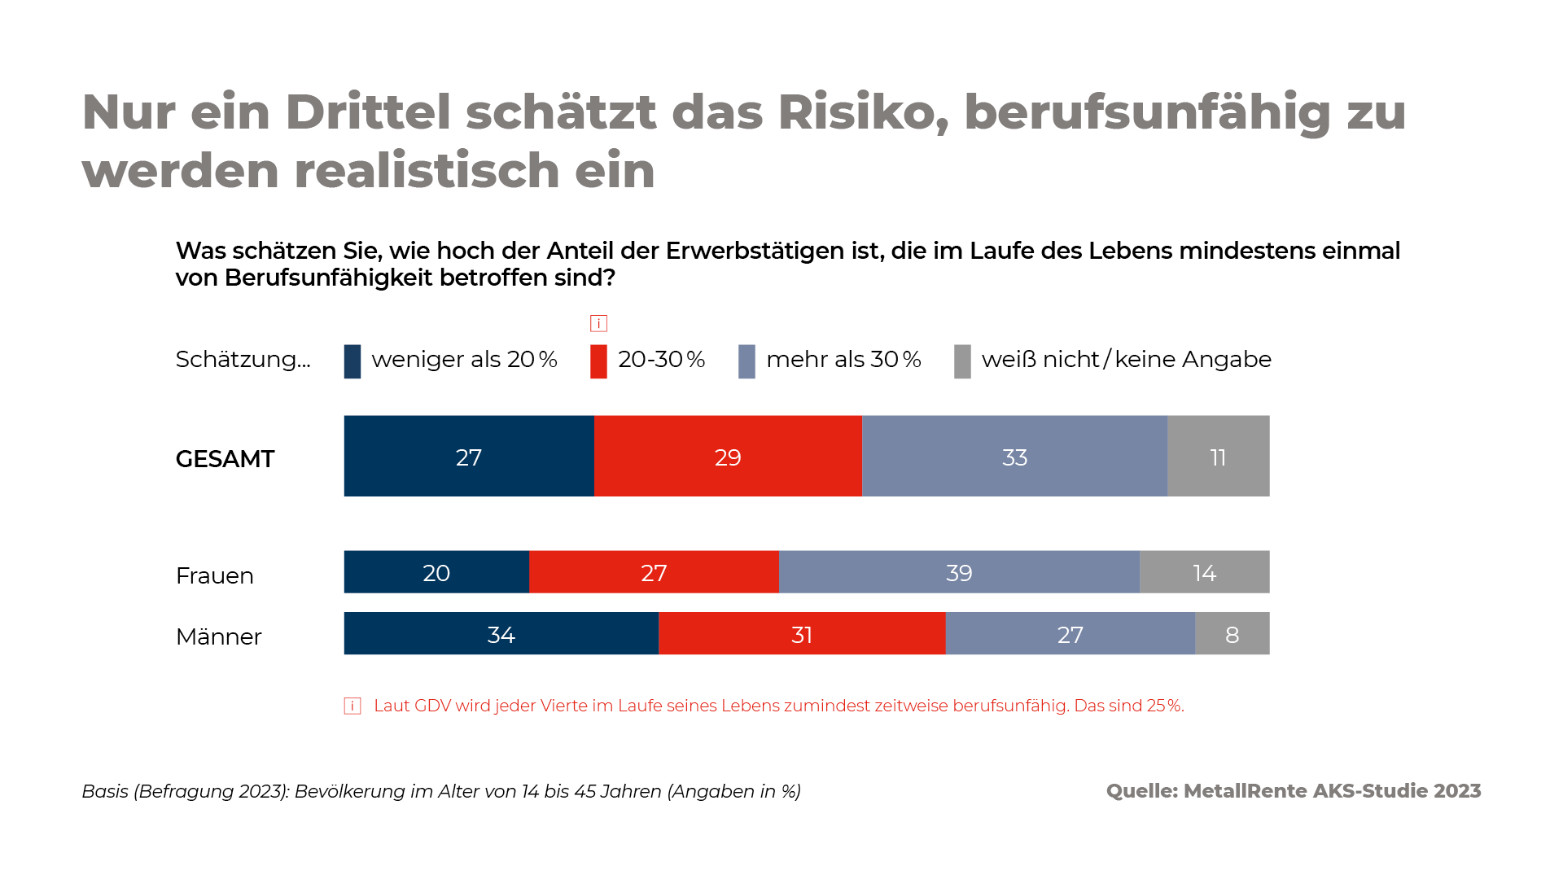
Bewusstsein der Notwendigkeit

Slide 81
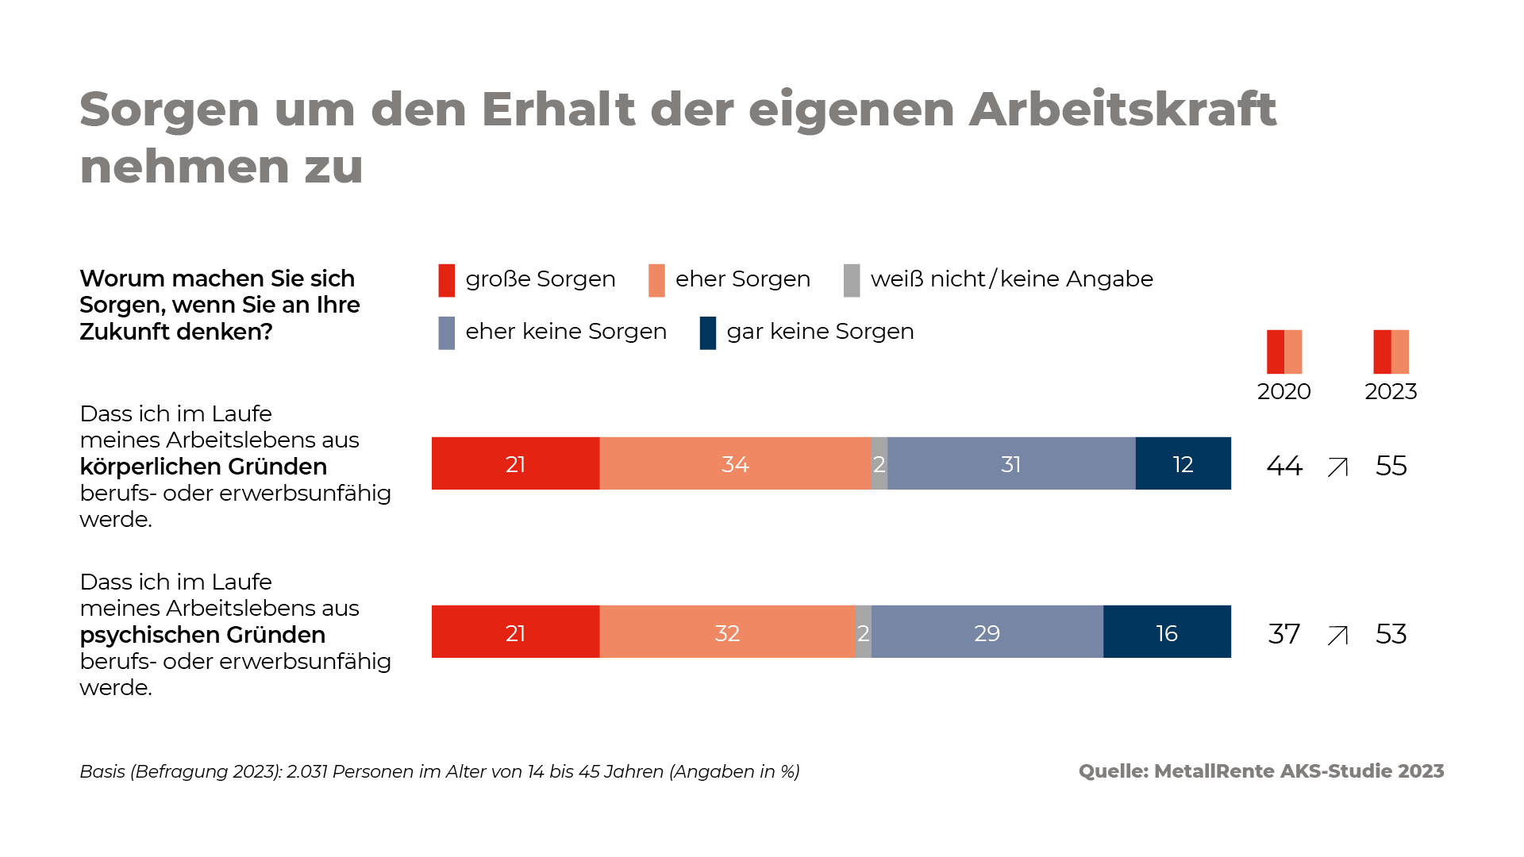
Bewusstsein der Notwendigkeit

Slide 82
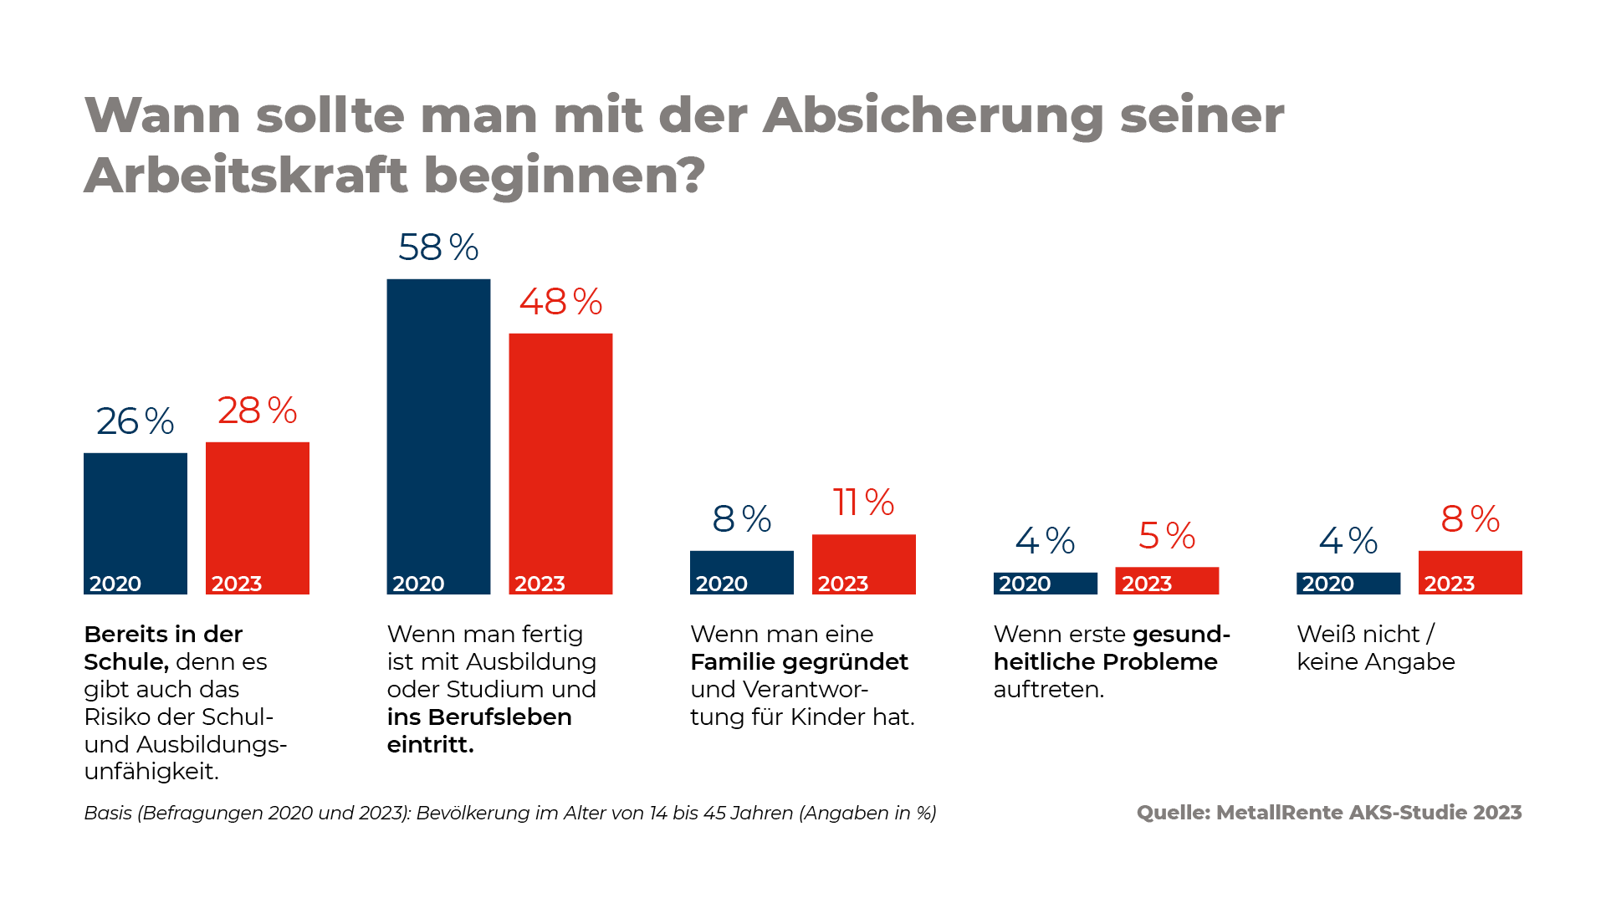
Bewusstsein der Notwendigkeit

Slide 83
ARBEITGEBERMOTIVE FÜR EINE BETRIEBLICHE EINKOMMENS-ABSICHERUNG
Warum sollte die Einkommensvorsorge einen Arbeitgeber (AG) interessieren?
Steigende Stressbelastung durch Arbeitsverdichtung
Körperlich schwere Arbeit
Leichtere Gesundheitsprüfung durch Kollektivverträge
  häufig schon Dienstobliegenheitserklärung (DO) ausreichend
  Haftungsreduzierend für den AG, da DO vom AN abgegeben wird
Bezahlbare Beiträge für ALLE aufgrund bAV-Effekt und aufwandsneutralen Arbeitgeberzuschuss
Viele Arbeitgeber haben den Mehrwert für ihre Belegschaft erkannt und das Konzept erfolgreich umgesetzt
Niemand sollte aus finanziellen Gründen auf den existenziell wichtigen Schutz der Einkommens-Absicherung verzichten müssen.

Slide 84
BETRIEBLICHE EinkommensVORSORGE | VORTEILE FÜR DEN ARBEITGEBER
Die Produkte sind exklusiv im Rahmen des Gruppenversicherungsvertrages für Ihre Mitarbeiter abschließbar
Höheres Ansehen bei den eigenen Mitarbeitern aufgrund der Bereitstellung eines hochwertigen privaten Versicherungsschutzes bei Arbeitskraftverlust, aber auch ein Imagegewinn innerhalb der Branche und bei der Rekrutierung neuer Fachkräfte
Der Arbeitgeber kommt seiner sozialen Verpflichtung der Fürsorge nach und schafft damit zusätzlich Motivation und Identifikation im Unternehmen
Kein aufwendiges Antragsverfahren
Ersparnis bei den Sozialversicherungsbeiträgen

Slide 85
Ihre Mitarbeiter können die Absicherung selbst bestimmen
Zwei Produkte für alle Fälle
 | Fähigkeitenschutz | Tätigkeitenschutz
 | Verlust einer Grundfähigkeit | Mind. 50% berufsunfähig
Büroangestellter kann nicht mehr gehen | Hat Grundfähigkeit „Gehen“ verloren | Kann noch am PC arbeiten
Handwerker kann nicht mehr gehen | Hat Grundfähigkeit „Gehen“ verloren | Kann nicht mehr in seinem Beruf arbeiten
Büroangestellter oder Handwerker hat Burn-Out | Burn-Out ist keine Grundfähigkeit | Kann nicht mehr in seinem Beruf arbeiten

Slide 86
Welcher Zusatzbaustein ist für wen geeignet?
Altenpflegerin
Koch
„1.000 € BU kosten mich
als Altenpflegerin 126 €
im Monat. Mit der GF zahle ich lediglich 55,44 €.“
„1.200 € BU kosten mich als Koch 119 € im Monat. Mit der GF zahle ich lediglich gut 45 €.“

Slide 87

Was Arbeitskraft eigentlich bedeutet
Heben und Tragen
Heben und Tragen
Die versicherte Person ist nicht mehr in der Lage, mit den Händen einen Gegenstand von
5 kg (z.B. einen Werkzeugkoffer oder einen Farbeimer) von einem Tisch zu heben und 5 Meter weit zu tragen.
„1.500 € Berufsunfähigkeitsrente kosten mich privat 397,26 € im Monat. Mit der Grundfähigkeitsversicherung über meinen Arbeitgeber zahle ich lediglich 54,61 €.“ (Gerüstbauer/ 35 Jahre)

Slide 88
Was Arbeitskraft eigentlich bedeutet?
Sehen
Die Sehfähigkeit der versicherten Person ist so stark eingeschränkt, dass bezogen auf das bessere und vollständig korrigierte Auge nur noch ein Restsehvermögen von höchstens 3/60 bzw. 0,05 oder eine Einschränkung des Gesichtsfeldes auf höchstens 15 Grad Abstand vom Zentrum, also ein Gesamtgesichtsfeldwinkel von höchstens 30 Grad, besteht.
Handgebrauch
Die versicherte Person ist weder mit der rechten noch mit der linken Hand in der Lage, eine Flasche mit Schraub-verschluss zu öffnen oder einen Schraubenzieher oder eine Rohrzange oder eine Schere bestimmungs- gemäß zu benutzen.
„1.500 € Berufsunfähigkeitsrente kosten mich privat 113,45 € im Monat. Mit der Grundfähigkeitsversicherung über meinen Arbeitgeber zahle ich lediglich 39,18 €.“ (Grafiker/35 J.)

Slide 89

Was Arbeitskraft eigentlich bedeutet?
Gebrauch eines Arms
Die versicherte Person ist nicht mehr in der Lage, mit dem linken oder dem rechten Arm in Schulter- bzw. Brusthöhe zu arbeiten.
Gleichgewichtssinn
Der Gleichgewichtssinn der versicherten Person ist so stark gestört, dass ein Besteigen von Leitern bzw. von Gerüsten nicht mehr ohne stark erhöhte Unfallgefahr möglich ist.

Slide 90


Was Arbeitskraft eigentlich bedeutet?
Gebrauch eines Arms
Die versicherte Person ist nicht mehr in der Lage, mit dem linken oder dem rechten Arm in Schulter- bzw. Brusthöhe zu arbeiten.
Knien oder Bücken
Die versicherte Person ist nicht mehr in der Lage, sich aus eigener Kraft zu bücken oder hinzuknien, um den Boden zu berühren, und sich danach wieder aufzurichten.

Slide 91
Was Arbeitskraft eigentlich bedeutet?
Handgebrauch
Die versicherte Person ist weder mit der rechten noch mit der linken Hand in der Lage, eine Flasche mit Schraubverschluss zu öffnen oder einen Schraubenzieher oder eine Rohrzange oder eine Schere bestimmungsgemäß zu benutzen.

Slide 92
Attraktive Absicherungshöhen möglich
Leistungsbeispiel: kaufmännischer Angestellter
Grundfähigkeitsrente: 1.000 €
Berufsunfähigkeitsrente: 1.000 €
Einstiegsalter | Beitrag | Nettoaufwand*
30 | 52,08 € | 24,63 €
40 | 64,33 € | 30,42 €
50 | 83,95 € | 39,75 €
Überschussrente**
1.180,00 €
1.180,00 €
1.180,00 €
Bonus mit 67***
6.607,80 €
4.951,03 €
3.397,57 €
oder
Einstiegsalter | Beitrag | Nettoaufwand*
30 | 66,82 € | 31,52 €
40 | 82,76 € | 39,11 €
50 | 96,62 € | 45,75 €
Überschussrente**
1.235 €
1.235 €
1.235 €
Bonus mit 67***
10.740,76 €
8.067,33 €
4.952,08 €
oder
* Bruttoeinkommen: 3.000 €; Steuerklasse I; BL: Hamburg; KiSt; Zusatzbeitrag GKV: 1,7 %; AG-Zuschuss: 15 %;
** Überschussverwendung: Überschussrente
***Überschussverwendung: Ansammlungsbonus

Slide 93
Attraktive Absicherungshöhen möglich
Berufsunfähigkeitsrente: 1.000 €
Einstiegsalter | Beitrag | Nettoaufwand*
30 | 66,82 € | 31,52 €
40 | 82,76 € | 39,11 €
50 | 96,62 € | 45,75 €
Überschussrente**
1.235,00 €
1.235,00 €
1.235,00 €
Bonus mit 67***
10.740,76 €
8.067,33 €
4.952,08 €
oder
* Bruttoeinkommen: 3.000 €; Steuerklasse I; BL: Hamburg; KiSt; Zusatzbeitrag GKV: 1,7 %; AG-Zuschuss: 15 %;
** Überschussverwendung: Überschussrente
***Überschussverwendung: Ansammlungsbonus

Slide 94
Leistungsbeispiel: Kraftfahrer
Grundfähigkeitsrente: 1.000 €
Einstiegsalter | Beitrag | Nettoaufwand*
30 | 52,08 € | 24,63 €
40 | 64,33 € | 30,42 €
50 | 83,95 € | 39,75 €
Überschussrente**
1.180,00 €
1.180,00 €
1.180,00 €
Bonus mit 67***
6.607,80 €
4.951,03 €
3.397,57 €
oder
Berufsunfähigkeitsrente: 1.000 €
Einstiegsalter | Beitrag | Nettoaufwand*
30 | 232,68 € | 110,55 €
40 | 288,94 € | 140,15 €
50 | 337,84 € | 173,40 €
*Bruttoeinkommen: 3.000 €; Steuerklasse I; BL: Hamburg; KiSt; Zusatzbeitrag GKV: 1,7 %; AG-Zuschuss: 15 %;
** Überschussverwendung: Überschussrente
***Überschussverwendung: Ansammlungsbonus

Slide 95
BETRIEBLICHE BERUFSUNFÄHIGKEITSVORSORGE
ALS DIREKTVERSICHERUNG
Mit der betrieblichen Einkommens-absicherung intelligent vorsorgen und Steuervorteile nutzen

Slide 96
ARBEITGEBERMOTIVE FÜR EINE BETRIEBLICHE EINKOMMENSABSICHERUNG
Unser Rat: Einkommensvorsorge
Neu abschließen.
Wenn Sie von Ihrer Arbeitskraft leben, sichert Sie eine sehr gute Einkommensvorsorge am
besten gegen die finanziellen Folgen ab, falls Sie nicht mehr arbeiten können.

Slide 97

DAS RISIKO
Jeder 4. Angestellte und jeder 3. Arbeiter wird vor Renteneintritt berufsunfähig.
Im Durchschnitt sind Männer 50, Frauen 49 Jahre alt, wenn sie ihren Beruf nicht mehr ausüben können.

Slide 98
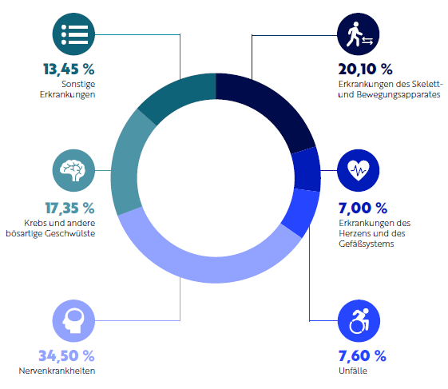
URSACHEN FÜR eine BERUFSUNFÄHIGKEIT
Quelle: MORGEN & MORGEN GmbH | Stand 04/2023

Slide 99
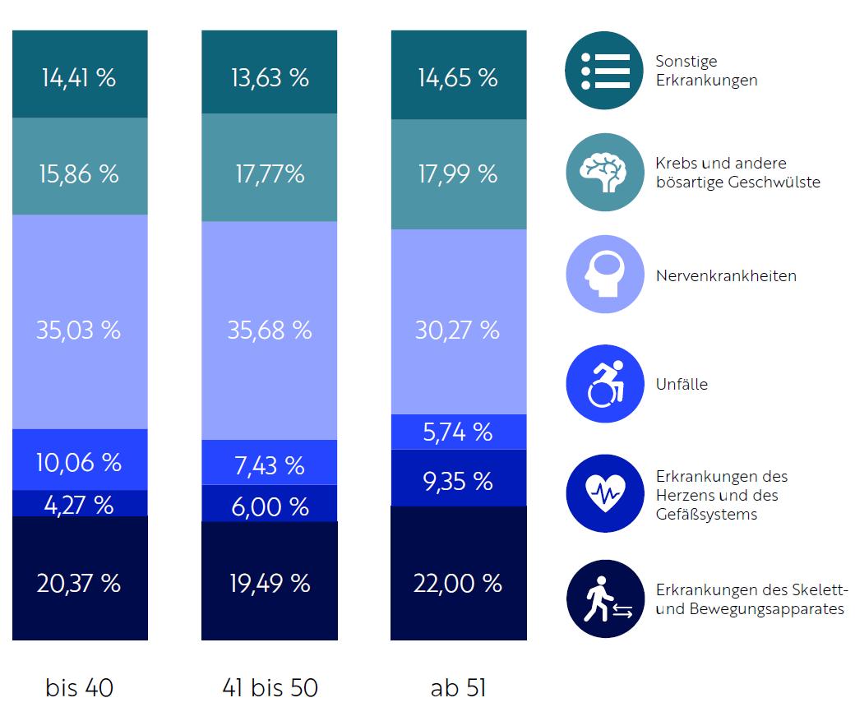
URSACHEN FÜR BERUFSUNFÄHIGKEIT NACH ALTERSgruppEN
Quelle: MORGEN & MORGEN GmbH | Stand 04/2023

Slide 100
DIE AKTUELLE SITUATION – DIE VERSORGUNGSLÜCKE
BEI BERUFSUNFÄHIGKEIT WÄCHST
Gesetzliche Versorgung reicht nicht an das letzte Nettoeinkommen heran
Bisheriger Lebensstandard kann nicht erhalten werden
Besonders für nach dem 01.01.1961 Geborene hat sich durch die Reform der Erwerbsminderungsrenten der Schutz deutlich verschlechtert
Die Erwerbsminderungsrente richtet sich danach, wie viele Stunden noch täglich gearbeitet werden kann:
    Die volle Erwerbsminderungsrente wird gezahlt, an den der weniger als 3 Stunden täglich arbeiten kann
    Wer zwischen 3 und 6 Stunden täglich arbeiten kann, erhält die halbe Erwerbsminderungsrente
    Ab 6 Stunden Arbeitsfähigkeit gilt man nicht als erwerbsgemindert und erhält keine Erwerbsminderungsrente
Für Berufsanfänger ist die Situation noch gravierender (mindestens 5 Jahre Beitragszahlung in in die gesetzliche RV)

Slide 101
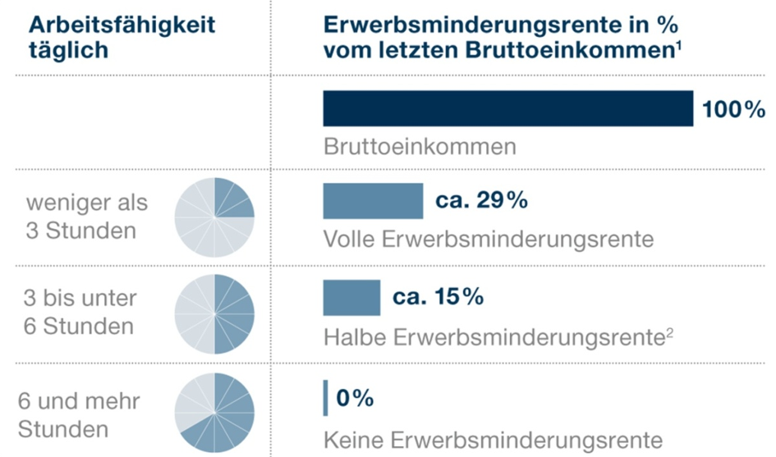
DIE GESETZLICHE LEISTUNG DER ERWERBSMINDERUNGSRENTE
¹ Faustformel: alle Prozentangaben vom Bruttoeinkommen bis zur max. Beitragsbemessungsgrenze DRV (2024: alte Bundesländer 7.550 € | neue Bundesländer 7.450 € monatlich).
² Steht keine Teilzeitarbeitsstelle zur Verfügung, wird die volle Rente gezahlt.

Slide 102
BEISPIELVERSORGUNGSLÜCKE BEI BERUFSUNFÄHIGKEIT
Nettoeinkommen
Versorgungslücke
Halbe Erwerbsrente
2.001 €
1.497 €
504 €
Bruttoeinkommen 3.000 € Frau/Mann, 30 Jahre, ledig, keine Kinder, kirchensteuerpflichtig, Nettoeinkommen 2001 €
Voraussetzungen zur gesetzlichen Rentenversicherung sind erfüllt.

Slide 103
VERBEITRAGUNG DER BU-LEISTUNG:
FIRMENINDIVIDUELL ANPASSEN
Welche Leistung erhalten Sie aus einer privat gezahlten BU-Absicherung für einen Monatsbeitrag in Höhe von xx,xx € (netto)?
Beispielberechnung Berufsunfähigkeitsversicherung als Direktversicherung
Monatliche Berufsunfähigkeitsrente | 1.000,00 €
Monatlicher Umwandlungsbetrag/Beitrag zur BU
Arbeitgeberzuschuss i. H. v. 15 %
Steuerersparnis durch Entgeltumwandlung
Sozialversicherungsersparnis durch Entgeltumwandlung
Ihr Anteil am Umwandlungsbetrag/Nettobeitrag zur BU
Beitragsersparnis im Vergleich zu einer privaten Vorsorge
Kfm. Angestellte/r 30 Jahre, Bruttoeinkommen x.xxx € mtl., StKl. I ggf. inkl. Solidaritätszuschlag und Kirchensteuer, Bundesland Hamburg, sozialversicherungspflichtig, KV-Beitrag 14,6 % zzgl. 1,7 % kassenindividueller Zusatzbeitrag Arbeitnehmer, Beitragszuschlag zur Pflegeversicherung. Bei anderen Gehaltshöhen kann sich das Verhältnis von Brutto- zu Nettogehalt verschieben.

Slide 104
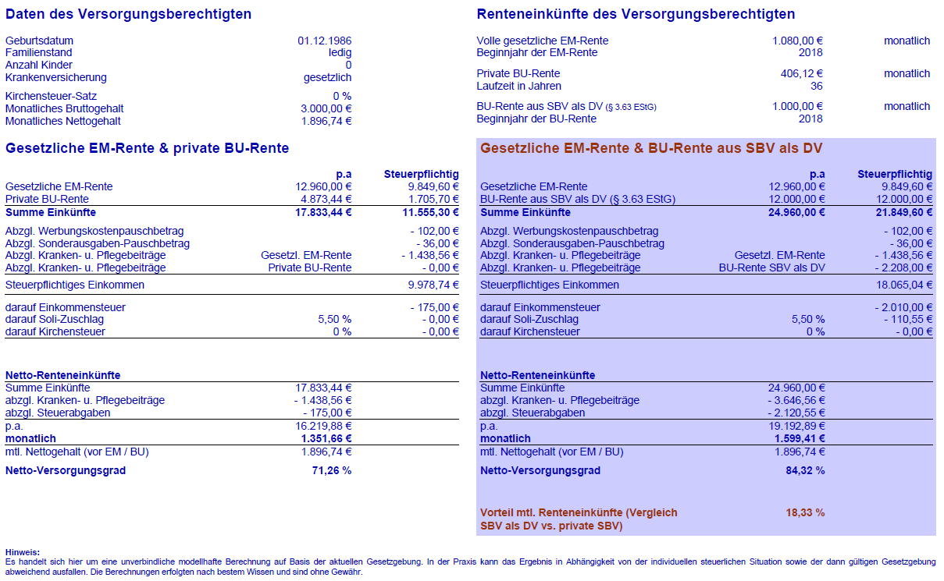
BEISPIEL: ABGABENRECHTLICHE BEHANDLUNG DER BU-LEISTUNG
Sollte immer auf den aktuellen Kunden angepasst
werden mit dem AXA-BU-Vergleichsrechner

Slide 105
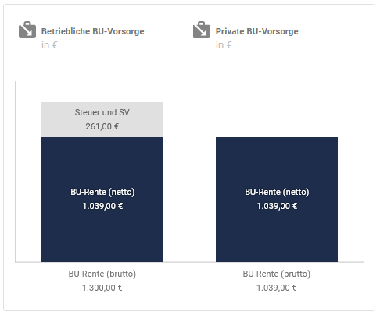
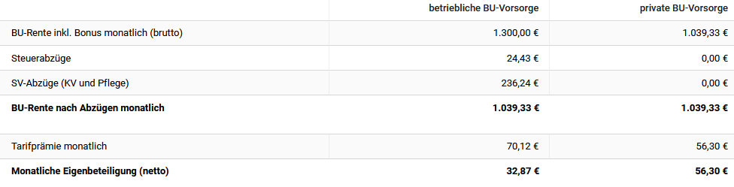
BEISPIEL: ABGABENRECHTLICHE BEHANDLUNG DER BU-LEISTUNG
-mit XEMPUS gerechnet- Bei Verwendung anpassen

Slide 106
ARBEITNEHMERVORTEILE BETRIEBLICHE BU DURCH DIREKTVERSICHERUNG
Kostengünstige Absicherung des Berufsunfähigkeitsrisikos im Rahmen der Entgeltumwandlung
Jährlich bis 8 % der BBG West können steuerfrei umgewandelt werden
Ersparnis von Sozialabgaben jährlich bis 4 % der BBG West
Besteuerung erfolgt bei Eintritt des Leistungsfalles – i. d. R. bei dann meist niedrigerer Steuerbelastung
Bedarfsgerechte Versorgung in allen Lebensphasen
Vereinfachte Aufnahme für die Einkommensvorsorge
Sonderkonditionen durch Kollektivbedingungen

Slide 107
ANFORDERUNGSPROFIL WESENTLICHER PRODUKTMERKMALE UND BEDINGUNGSREGELUNGEN AN EINE BETRIEBLICHE BU
Garantierte Rentensteigerung im Leistungsfall
Rückwirkende Leistungspflicht des Versicherers zum Eintritt der Berufsunfähigkeit
Umfangreiche Erhöhungsoptionen ohne erneute Gesundheitsprüfung
Individuelle Einschätzung des beruflichen Risikos
Verzicht auf abstrakte Verweisung im Leistungsfall
Beachtung des Erhalts der Lebensstellung
Konkrete Definition des Einkommensverlustes
Leistung auch bei medizinisch nicht anerkannten Krankheiten (z. B. Burn-Out-Syndrom)
Nachvollziehbare und transparente Risikoentscheidung
Leistungen bei grober Fahrlässigkeit (z. B. im Straßenverkehr)
Hohe Abwicklungskompetenz im Leistungsfall
und vieles mehr…

Slide 108
UNSER LEISTUNGSFALLMANAGEMENT
Versicherter meldet uns, dass er seit längerem krank ist
Anforderung der Leistungsformulare beim Risikoträger
Anforderung der aktuellen Befundberichte beim behandelnden Arzt
Der Leistungsantrag wird gemeinsam mit unserem Kunden (wenn überhaupt möglich) ausgefüllt und ergänzt – wir wissen, was wichtig ist.
Übersendung der Unterlagen an den Risikoträger.
Wir informieren uns alle 14 Tage über den Bearbeitungsstand.
Wenn aufgrund der ärztlichen Befunde keine abschließende Prüfung möglich ist, wird vom Versorgungsträger ein unabhängiger Gutachter (in der Regel Fachärzte von Universitäts-kliniken) beauftragt.

Slide 109

DER „RENTENRETTER“ SICHERT DIE BETRIEBSRENTE
    Bei Eintritt einer Berufsunfähigkeit sorgt dieser Baustein dafür, dass die bAV-Beiträge automatisch vom Versorgungsträger bezahlt werden.
    So ist der volle Rentenanspruch zum Rentenbeginn aus der bAV gesichert.
    Aufgrund unserer Sonderkonditionen ist keine Gesundheitsprüfung erforderlich.
Mit dem Rentenretter schützen wir Ihre Spar-zielgarantie vor den finanziellen Folgen einer Berufsunfähigkeit.
Jede bAV ist nur
so gut wie ihre
BU-Absicherung!

Slide 110
DIE LEISTUNG DES „RENTENRETTERS“ BEI EINEM
BRUTTO-SPARBEITRAG IN HÖHE VON XXX,XX € MONATLICH
Ein Arbeitnehmer hat einen monatlichen Nettoaufwand in Höhe von xx,xx € zur Sicherung seiner Altersvorsorge im Falle einer Berufsunfähigkeit ist der Rentenretter integriert. Mit 40 Jahren wird er berufsunfähig. Renteneintritt mit 67.
Gesamte Beitragszahlung durch XXX:
27 Jahre x X.XXX € p. a. = XXX.XXX €
Brutto-Sparbeitrag:
mtl. XXX,XX €¹
Beitragsübernahme für die Altersvorsorge
durch XXX:
mtl. ca. xxx € bis zum Rentenbeginn
Lebenslange
Altersrente oder
Kapitalabfindung
Gesamtwerte*
XXX,XX €
XXX.XXX,XX €
30
Erwerbsleben
40
Berufsunfähigkeit
67
Rentenalter
Die Beiträge in die bAV werden bis zum Erreichen des Rentenalters durch XXXX bezahlt –
auch wenn der Beruf vorzeitig aufgegeben werden muss.
1 Der Gesamtbeitrag teilt sich auf in XXX,XX € für die Altersvorsorge und X,XX € für den Rentenretter (Berufsunfähigkeitsvorsorge B Plus) (Werte gerundet).
* inkl. nicht garantierter aktueller Überschussbeteiligung

Slide 111
BETRIEBLICHE BERUFSUNFÄHIGKEITSVORSORGE ALS DIREKTVERSICHERUNG
Berufsunfähigkeitsvorsorge aus dem Bruttoeinkommen
Situation
Situation
Statistisch trifft jeden vierten Erwerbstätigen eine vorübergehende Erwerbsminderung
Zahlung nur noch einer Erwerbsminderungsrente (EM-Rente) anstelle der gesetzlichen Berufsunfähigkeitsrente
Anspruch und Höhe der EM-Rente richtet sich danach, wie viele Stunden noch täglich gearbeitet werden kann
Leistungen
Ergänzende Berufsunfähigkeitsrente schließt Lücke
Leistung ab 1. Tag der Berufsunfähigkeit
Einheitliche und kostengünstige Berufsgruppe möglich
Einfache Gesundheitsprüfung
Finanzierung/Konditionen
bBU
Großkundenkonditionen
Vereinfachte Gesundheitsprüfung ab 10 Personen
pBU
Einzelkonditionen
Vollständige Gesundheitsprüfung
3.00 € Brutto-einkommen
504 € gesetzliche EM-Rente
Leistungen
BU-Rente
gesetzliche EM-Rente
Finanzierung/
Konditionen
bBU
pBU
z. B. 120 €
z. B. 50 €
Beitrag
Netto-aufwand

Slide 112
SELBSTSTÄNDIGE BERUFSUNFÄHIGKEITSVORSORGE (SBU)
ALS DIREKTVERSICHERUNG
Steuer- und sozialversicherungsrechtliche Behandlung einer SBU als DV
Die Beitragszahlung zu einer SBU ist – innerhalb der steuerlich zulässigen Grenzen des § 3 Nr. 63 EStG – steuerfrei
Aufgrund der Steuerfreiheit in der Beitragsphase sind die Leistungen der SBU aus einer Direktversicherung im Leistungsbezug nach § 22 Nr. 5 Satz 1 EStG voll zu versteuern (unter Anrechnung der persönlichen Frei- und Pauschbeträge)
Auch fallen bei der SBU als DV bis zur Beitragshöhe von 4 % der BBG West keine Sozialversicherungsbeiträge an
Für Mitglieder der gesetzlichen Krankenversicherung besteht bei Leistungen aus der SBU als DV grundsätzlich volle Beitragspflicht in der Kranken- und Pflegeversicherung
Vorhandene Auszahlungs-Restriktionen steuer- und sozialversicherungsrechtlicher Natur werden durch die Möglichkeiten der steuerfreien Einzahlung, der Nutzung günstiger Kollektivtarife und vereinfachter Gesundheitsprüfung oftmals mehr als ausgeglichen! Eine gewünschte 100%ige „Brutto-/Netto-BU-Rente“ sollte im Vorfeld u.U. Berücksichtigung finden!

Slide 113
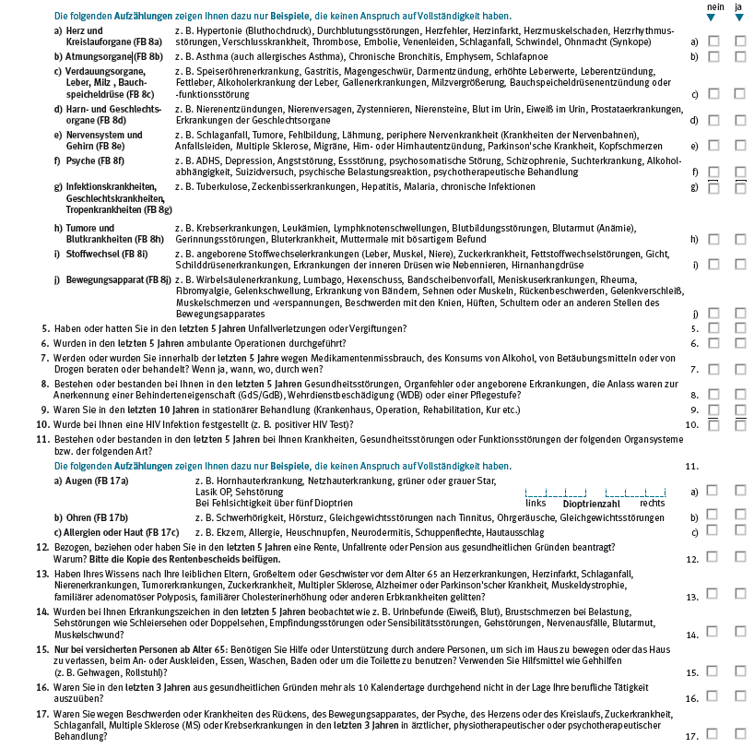
EINE NORMALE GESUNDHEITSPRÜFUNG IN DER BERUFSUNFÄHIGKEITSVERSICHERUNG
?

Slide 114
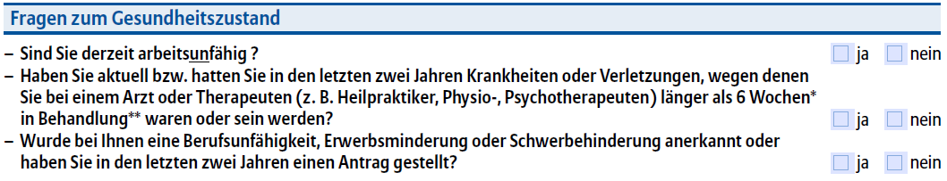
ABSICHERUNG BEI BERUFSUNFÄHIGKEIT
ACHTUNG: ANGABEN AUS DEM JEWEILIGEN VERHANDELTEN BU-KONZEPT VERWENDEN
Bis ca. 3.250 € Absicherung bei Berufsunfähigkeit mit den folgenden Fragen:

Slide 115
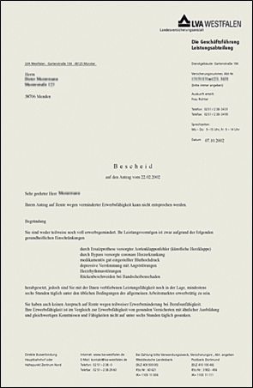
ARBEITGEBERATTRAKTIVITÄT BETRIEBLICHE VERSORGUNG BERUFSUNFÄHIGKEITSVORSORGE
Gesetzliche Rentenversicherung
Mehr als 57 % der Antragsteller bei der gesetzlichen Rentenversicherung werden ohne Leistung abgelehnt (2 % bei der privaten Berufsunfähigkeitsversicherung).
Ca. 83 % der Bevölkerung haben keine Berufsunfähigkeitsvorsorge. 25 % der Angestellten scheiden wegen Krankheit bzw. Unfall frühzeitig aus dem Berufsleben aus.
Ihrem Antrag auf Rente wegen verminderter Erwerbsfähigkeit kann nicht entsprochen werden.
Begründung
Sie sind weder teilweise noch voll erwerbsgemindert. Ihr Leistungsvermögen ist zwar aufgrund der folgenden gesundheitlichen Einschränkungen
  - durch Ersatzprothese versorgter Aortenklappenfehler (künstlich Herzklappe)
  - durch Bypass versorgte coronare Herzerkrankung
  - medikamentös gut eingestellter Bluthochdruck
  - depressive Verstimmung mit Angststörungen
  - Herzrhythmusstörungen
  - Rückenbeschwerden bei Bandscheibenschaden
  herabgesetzt, jedoch sind Sie mit der Ihnen verbliebenen Leistungsfähigkeit noch in der Lage, mindestens sechs Stunden täglich unter den üblichen Bedingungen des allgemeinen Arbeitsmarktes erwerbstätig zu sein. Sie haben auch keinen Anspruch auf Rente wegen teilweiser Erwerbsminderung bei Berufsunfähigkeit. Ihre Erwerbsfähigkeit ist im Vergleich zur Erwerbsfähigkeit von gesunden Versicherten mit ähnlicher Ausbildung und gleichwertigen Kenntnissen und Fähigkeiten nicht auf unter sechs Stunden täglich gesunken.

Slide 116

BU-Beispielfälle

Slide 117
Leistungsfallbegleitung Vorsorge

Slide 118
UNSER LEISTUNGSFALLMANAGEMENT
Durch die intensive Begleitung von Leistungsfällen wissen wir, auf welche Details es in den Vertragsbedingungen ankommt – keine Formulierung ist ohne Bedeutung
Wo Menschen Verträge schließen, ist Kommunikation ganz wichtig. Ist diese an einer Stelle nicht optimal, funktioniert das beste Versicherungsprodukt nicht zu 100%.
Wir wissen, welche Informationen eine Versicherer braucht und helfen bei der Beschaffung von Ärzten und Krankenkassen.
Auch wenn ein Leistungsfall nicht eindeutig ist, wir verbessern in vielen Fällen das Ergebnis für unseren Kunden. Dabei helfen und hervorragende Kontakte zu den Entscheidungsträgern.
Engagement, Empathie und Professionalität statt Emotion – das macht unsere Leistungsfallbegleitung so erfolgreich.

Slide 119
UNSER LEISTUNGSFALLMANAGEMENT
Versicherter meldet uns, dass er seit längerem krank ist
Anforderung der Leistungsformulare beim Risikoträger
Anforderung der aktuellen Befundberichte beim behandelnden Arzt
Der Leistungsantrag wird gemeinsam mit unserem Kunden (wenn möglich) ausgefüllt und ergänzt – wir wissen, was wichtig ist.
Übersendung der Unterlagen an den Risikoträger.
Wir informieren uns alle 14 Tage über den Bearbeitungsstand.
Wenn aufgrund der ärztlichen Befunde keine abschließende Prüfung möglich ist, wird vom Versorgungsträger ein unabhängiger Gutachter (in der Regel Fachärzte von Universitäts-kliniken) beauftragt.

Slide 120
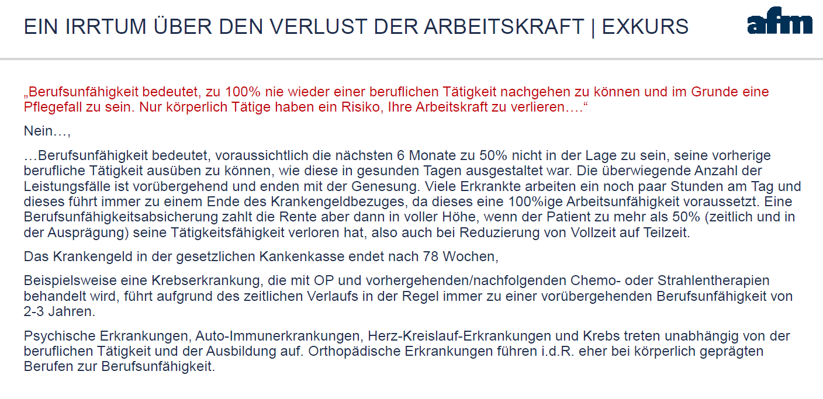

Slide 121
Beispiele aus der Leistungsfallbegleitung / Motorradunfall im Alter von 54 Jahren / Werkzeugmacher / BU-Rente 1.500 €
Mitte Juni 2021 Unfall (mehrere Knochenbrüche)
Anfang Januar 2022 Leistungsantrag an Versicherer
Reha vom 13.01. – 03.02.2022
Anfang Februar 2022 bis Ende April 2022 Versicherer fordert diverse Arztberichte und endgültigen Rehabericht an
(engmaschige Erinnerungen an Ärzte und Begleitung des Vorganges durch uns)
Zwischendurch Verzögerungen in der Genesung durch Wundheilungs- und Bruchheilungsstörungen
Nach Abschluss der Prüfungen: rückwirkende Leistungsanerkennung bis Abschluss Wiedereingliederung / somit Auszahlung von 16.500 € plus Rückzahlung der Beiträge von 1.430 € -> Gesamtleistung: 17.930 €
Der Kunde hat erfolgreich den Wiedereingliederungsplan im Mai 2022 abgeschlossen und arbeitet wieder

Slide 122
Beispiele aus der Leistungsfallbegleitung / Brustkrebs im Alter von 35 Jahren / Frisörmeisterin / BU-Rente 1.200 €
15.03.2023 Leistungsantrag gestellt (Feststellung der Diagnose am 28.11.2022)
Versicherer arbeitet mit einem Dienstleister zusammen (Dienstleister fordert alle Unterlagen an und leitet dann die gesammelten Werke an den Versicherer weiter)
Diverse Unterlagen wurden angefordert und vorgeprüft
Wir haben den Vorgang begleitet (Arztanfragen + Anfragen beim Vorversicherer erinnert) und Missverständnisse zwischen Kunde und Dienstleister beseitigt
Kommunikation zwischen Versicherer und Dienstleister lief nicht optimal, somit war unsere Unterstützung hilfreich
Entscheidungsfindung beim Versicherer dauerte sehr lange, durch unsere Kontakte konnten wir diesen Vorgang beschleunigen
20.10.2023 rückwirkende Leistungsanerkennung und somit Auszahlung von 13.560 € plus Rückzahlung der Beiträge von 900 € -> Gesamtleistung 14.400 € bis jetzt

Slide 123
Beispiele aus der Leistungsfallbegleitung / Long Covid im Alter von 37 Jahren / Krankenschwester / BU-Rente / 1.330 €
Leistungsantrag am 01.02.2022 gestellt (Ansteckung mit Corona während der beruflichen Tätigkeit; pos. Corona-Schnelltest 07.01.2021 -> Quarantäne bis 21.01.2021, ab 01.02.2021 Herzrhythmusstörungen)
Auf Fragen nach dem Bearbeitungsstand Ende Februar erhielten wir keine Reaktion
Maklerbetreuer eingeschaltet: wir erhielten dann die Info, dass noch 2 Arztberichte und der Reha-Bericht fehlten
Nun konnte die Kundin auf die Ärzte einwirken und somit den Vorgang beschleunigen
Kundin hat sehr viele Unterlagen nur per Foto zur dem Versicherer zur Verfügung gestellt. Die Unterlagen waren für den Versicherer schwer zuzuordnen
Wir haben daraufhin die Unterlagen entsprechend sortiert und dem Versicherer erneut zur Verfügung gestellt
10.05.2022 rückwirkende Leistungsanerkennung (Leistungsbezug läuft noch)

Slide 124
Beispiele aus der Leistungsfallbegleitung / Long Covid im Alter von 37 Jahren / Krankenschwester / BU-Rente 1.330 €
Im Juli hat die Kundin einen Wiedereingliederungsversuch gestartet
Der Versicherer hat die weitere Leistungspflicht überprüft
Wiedereingliederung hat nicht funktioniert. Der Gesundheitszustand hat sich verschlechtert. (Rentenbescheid wegen voller Erwerbminderung bis Juli 2024 liegt dem Versicherer vor)
Der Versicherer leistet bisher weiter

Slide 125
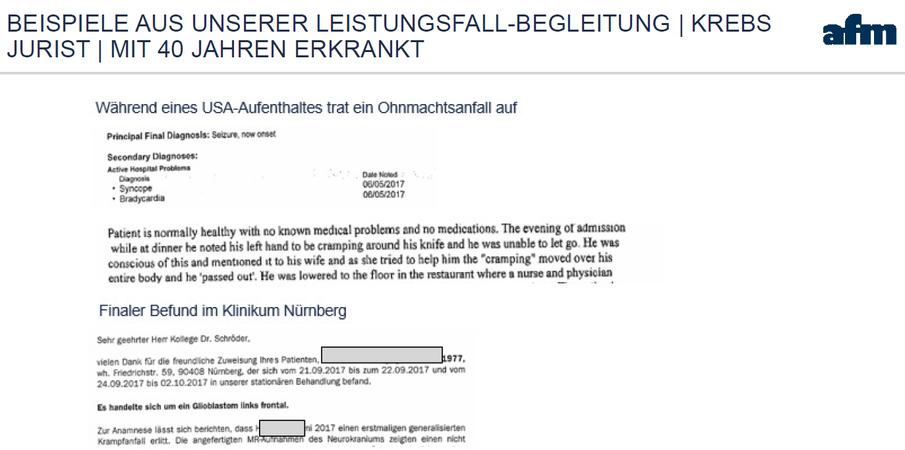

Slide 126
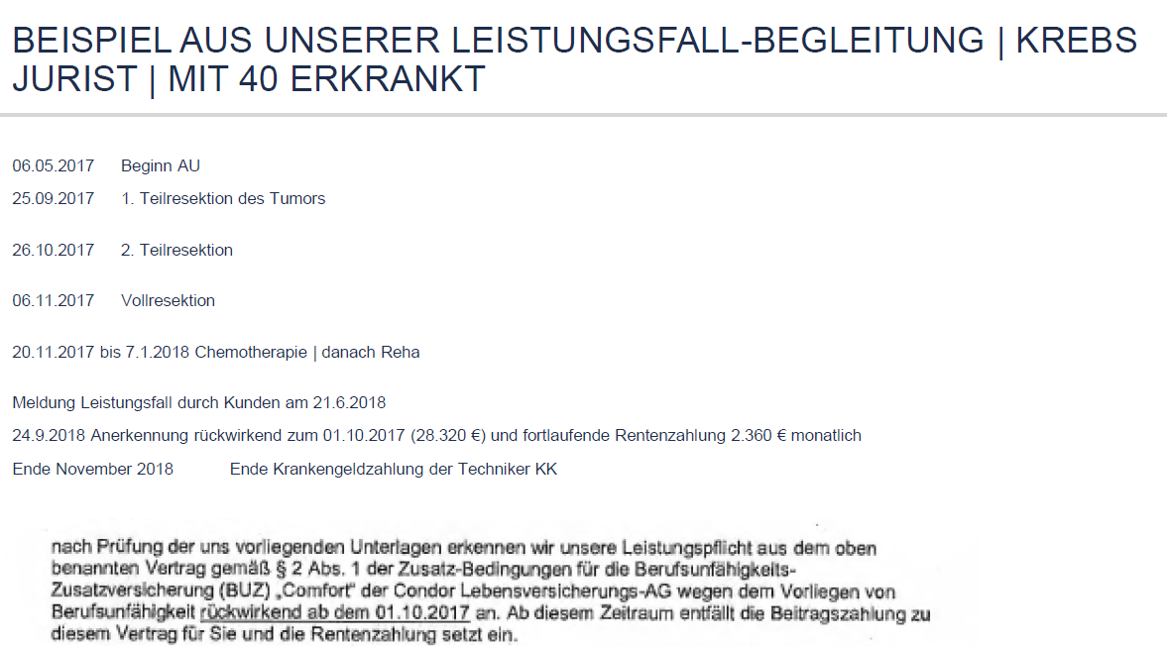

Slide 127
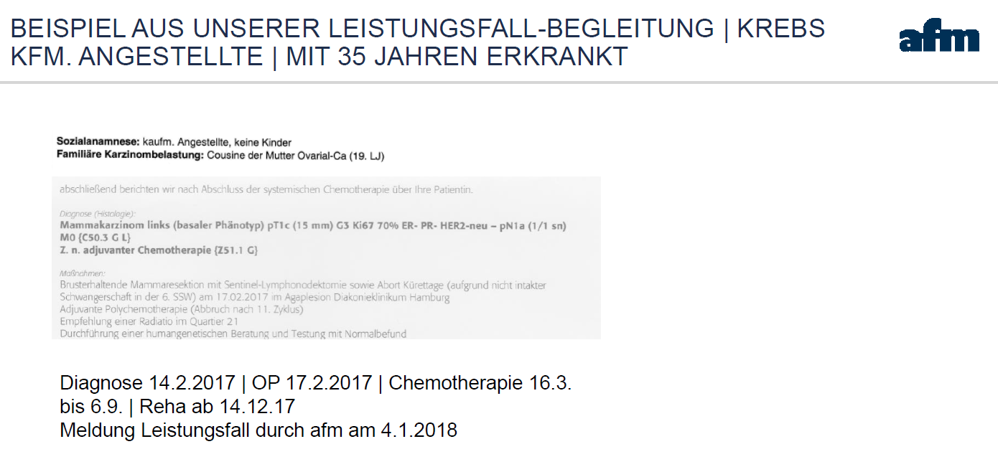

Slide 128


Slide 129


Slide 130


Slide 131


Slide 132


Slide 133

Beispiel aus unserer leistungsfall-begleitung | brustkrebs kfm. Angestellte | mit 46 erkrankt
16.01.2019 Diagnose Brustkrebs
11.02.2019 Beginn AU
20.08.2019 Erste Chemotherapie sowie erste Resektion der Tumore
04.09.2019 Nachresektion der Tumore
09.09.2019 Meldung Leistungsfall durch afm am 09.09.2019
Seit 09.2019 diverse Rückfragen der Basler bzgl. vorvertraglicher Anzeigepflichtverletzung
AKTIONSANTRAG aus 2014 EXKURS!
Unklare Angaben der Krankenkasse bzgl. Aufbewahrungsfristen von Leistungsnachweisen und stat. sowie amb. Behandlungen
Stand 01.2020 noch keine Erklärung der Basler bzgl. einer Anerkennung oder Ablehnung, während dieselbe Person bei einer anderen Gesellschaft bereits seit 11.2019 Leistungen bezieht . Woran kann das liegen?

Slide 134
Beispiel aus unserer leistungsfall-begleitung | brustkrebs kfm. Angestellte | mit 46 erkrankt
Exkurs:
Warum wird bei einem Vertrag, der im Rahmen einer BU-Aktion ohne GP geschlossen wurde,
VVA geprüft?

Slide 135
Beispiel aus unserer leistungsfall-begleitung | Psyche Rechtsanwaltsgehilfin| mit 31 erkrankt
Diagnose: Angststörungen, akute Belastungsreaktion, Anpassungsstörung
Krankheitsbild besteht seit ca. 11.2011 (Angststörung und akute Belastungsreaktion), Anpassungsstörung seit 03.2018
Beginn AU: 03.2018
Schwierige Gesamtsituation, da:
Keine stationären Aufenthalte aufgrund o.g. Erkrankungen
Sehr ausgeprägte Schilderung der Gesamtsituation seitens der VN (getippte DIN-A4 Anlagen zu bejahten Fragen)
Schwangerschaft während Antragsstellung. Daraus resultierend keine Möglichkeit, ein benötigtes Gutachten in Auftrag zu geben.
Jedoch.. Ist es der Fachabteilung gelungen durch intensive Nacharbeit und starker Kommunikation mit der Sachbearbeiterin einen Kompromiss zu finden.
Der VR bietet an, eine Jahresrente als Einmalbetrag auszuzahlen, und das Gutachten auszusetzten bis Januar 2021. Hier wird dann noch einmal die Situation neu beurteilt und entschieden und das unabhängig von der Überbrückungszahlung!

Slide 136

Beispiel aus unserer leistungsfall-begleitung | arthrose Kinderpflegerin | mit 52 erkrankt
Leistungsantrag gestellt wegen: Lymphödeme, Arthrose in beiden Knien, HWS und LWS Syndrom Mai 2018
AU seit 08.01.2018
Nebendiagnosen: Starkes Übergewicht, Diabetes Typ 2, BMI>40kg/qm
Leistungsantrag durch afm am 29.10.2019 eingereicht
Leistungsanerkennung des VR am 14.11.2019 rückwirkend ab Februar 2018
!!!!!!!!!!!!!! EXKURS

Slide 137



Depressionen | Zimmerermeister | Mit 53 Jahren Erkrankt

Slide 138



Slide 139



Slide 140


Slide 141

wir nehmen Bezug auf Ihr Schreiben vom 08.08.2019. Unser Vermittler hat uns gebeten, den Fall im weiteren Verlauf weiter zu begleiten. Sie werden kurzfristig eine Empfangsvollmacht für sämtlichen Schriftwechsel von uns erhalten.
Die Mieteinkünfte von Herrn XXX resultieren nicht aus Erwerbseinkommen. Vielmehr bilden Sie für Herrn XXX den Hauptteil der späteren Altersvorsorge, welcher er sich aus den vor seiner Erkrankung realisierten Einkünften seines Handwerksbetrieb anschaffen konnte.
Die Einkünfte aus dem Handwerksbetrieb sind seit 2011 aufgrund seiner Erkrankung rückläufig; Personal musste kontinuierlich abgebaut werden. Wir fügen als Verlaufsnachweis die Steuerbescheide von 2005-2010 bei.

Slide 142

Ersteinreichung Mitte April
Im August fordert die AL Auskünfte der Hallesche (!) und von drei Ärzten an.
Im Oktober erhalten wir die Auskunft, dass schon dreimal erinnert wurde
Beschwerde bei der Hallesche sowie Nachhaken bei den Ärzten
Mitte November: Alle Unterlagen da – 9.12. Anerkennung

Slide 143


Slide 144

Hannoversche | RLV für junge Leute

Slide 145


Slide 146

Fach- und Führungskräfteversorgung

Slide 147
Intelligente Versorgungskonzepte für
Fach- und Führungskräfte – hohe
Leistungen für gehobene Ansprüche

Slide 148


FÜHRUNGSKRÄFTEVERSORGUNG
Viele Möglichkeiten spielen eine Rolle, unter anderem …
Vorteile der bAV
Schließung der Versorg-ungslücken durch eine hochwertige Versorgung
Schaffung von nachhaltigen Vermögenswerten
Erhalt des vorhandenen Kapitals im Unternehmen bei Ausscheiden der Spitzenkraft innerhalb von fünf Jahren (bei AG-Finanzierung)
Einfache Verwaltung
Soziale Einrichtungen wie z. B. Kindergärten
Gehalt
Die wichtigsten Fragen
Wie kann die Attraktivität für neue Spitzenkräfte verbessert werden?
Wie kann die Abwanderung /Fluktuation von Leistungs-trägern eingedämmt werden?
Soziale
Zusatzleistungen
bAV
Gesundheits-
vorsorge
Dienstwagen

Slide 149
UNSER MODULARES bAV-KONZEPT SCHLIESST
DIE VERSORGUNGSLÜCKEN PASSGENAU
Netto-
gehalt
Plus-Vorsorge
Pensionszusage
Unbegrenzte Beitragshöhe
Flexible Beitragszahlung (z. B. aus Tantiemen)
Top-Vorsorge
Unterstützungskasse
Unbegrenzte Beitragshöhe
Laufende Beitragszahlung
Basis-Vorsorge
Direktversicherung
Beitragshöhe ist begrenzt (2024: 7.248 €* p. a.)
Laufende Beitragszahlung
Gesetzliche Rente
Sofern Ansprüche bestehen
Tipp: Optional kann eine umfassende Risikoabsicherung mit Berufsunfähigkeits- und/oder Hinterbliebenenschutz bei allen Bausteinen eingeschlossen werden.
* Pauschal versteuerte Beiträge nach § 40b EStG werden angerechnet.

Slide 150

Unterstützungskasse

Slide 151
Rechtsbeziehungen bei einer rückgedeckten Unterstützungskasse
Versicherer
Unterstützungskasse
Leistungsplan/
Deckungsverhältnis
(Zuwendungen gem. § 4d EStG
Leistungen
(ohne Rechtsanspruch)
ggf. Pfandrecht
Begünstigter/
Versorgungsempfänger
Arbeitgeber/
Trägerunternehmen
Arbeitsrechtliches Grundverhältnis
Einstandspflicht nach § 1 BetrAVG
PSV

Slide 152
Backup-Folien (fachlich)

Slide 153
LÖSUNGEN BEI VORZEITIGEM AUSSCHEIDEN
Fortführung
Arbeitnehmer kann den Vertrag als Versicherungsnehmer fortführen (versicherungsvertragliche Lösung)
Abfindung
In den Grenzen des Betriebsrentengesetz (BetrAVG) möglich: max. 1 % der Bezugsgröße
(§ 18 SGB IV)
Alte Bundesländer: 4.242 € Kapital bzw. 35,35 € Monatsrente
Neue Bundesländer: 4.158 € Kapital bzw. 34,65 € Monatsrente
Übertragung auf neuen Arbeitgeber
Fortführung des Vertrages mittels VN-Wechsel
Wertgleiche Fortführung über Versorgungswerk des neuen AG nach Übertragung … („gebildetes Kapital)

Slide 154
REGELN BEI VORZEITIGEM AUSSCHEIDEN
Die sogenannte „versicherungsvertragliche Lösung“
Mitgabe des Vertrages an den Versicherten
Voraussetzungen:
Verwendung der Überschüsse von Beginn an zugunsten des Arbeitnehmers
Recht auf Fortführung mit eigenen Beiträgen
keine Beleihung oder Abtretung des Vertrages

